Slide 1

Живет Победа в поколеньях!

Slide 2

Они мечтали и любили,
Но, обнимая матерей,
На фронт бесстрашно уходили
На стражу Родины своей.
Как много пало смертью храбрых,
Сколь многих прекратился род!..
Но память подвигов их славных
Хранит священно наш народ.
О, сколько нитей-поколений
Та перерезала война!
О, скольких будущих творений
Лишила Родину она!
Май плачет вешними дождями…
Глухими громами грозя,
Земля напомнит нам слезами,
О том, что забывать нельзя!

Slide 3
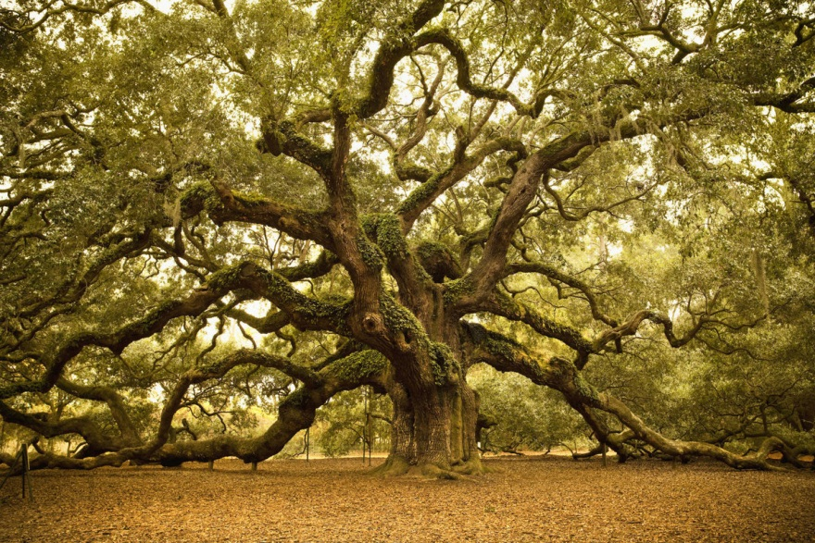
Кибец
Антон
Кибец
Вера Семеновна
РОДОСЛОВНОЕ ДЕРЕВО
Георгиев
Федор Степанович
Георгиева
Прасковья Михайловна
Кибец Варвара Антоновна
Кибец Алексей Антонович
Кибец Мария Антоновна
Кибец Константин Антонович
Кибец
Михаил Антонович
Кибец Евгения Антоновна
Кибец
Иван Антонович
Георгиева
Полина Федоровна
Георгиева
Мария Федоровна
Георгиева
Анастасия Федоровна
Кибец
Вера
(жена)
Кибец
Клавдия
(жена)
Кареин
Григорий
(муж)
Кибец
Лидия Ивановна
Степан (муж)
Кибец
Алина Алексеевна
Кибец
Юрий Константинович
Кареина
Зинаида Григорьевна
Кибец
Владимир Иванович
Кибец
Тамара Федосеевна (жена)
Валентина Степановна
Александр
Кибец
Инна Алексеевна
Кибец
Владимир Константинович
Кареина
Любовь Григорьевна
Кибец
Лариса Ивановна
Кибец
Михаил Владимир
Виталий Степанович
Татьяна
Максим
Кибец
Валентина Ивановна
Кибец
Татьяна
(жена)
Анна Степановна
Солосенко
Наталия
Павловна
Солосенко
Павел
Алексеевич (муж)
Кибец
Анастасия Михайловна
Солосенко
Александр
Павлович
Солосенко
Владислав
Александрович
Солосенко
Оксана
Вячеславовна
(жена)

Slide 4

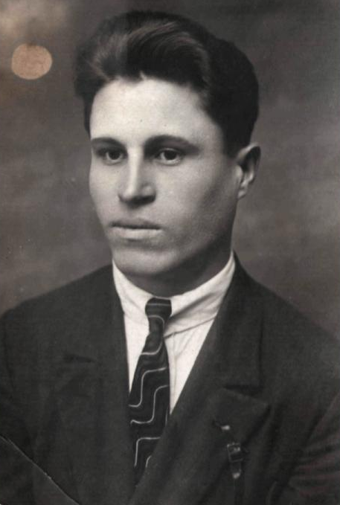
КИБЕЦ КОНСТАНТИН АНТОНОВИЧ родился в 1909 году в Сумской области г. Конотоп, ул. Чапаевская, д.21
Призван в 1941 г. "БРЯНСКИЙ ФРОНТ", пропал без вести 06.10.1941
269-я СТРЕЛКОВАЯ ДИВИЗИЯ.
Как выяснилось позже, попал в ОРЛОВСКИЙ лагерь военнопленных, дата смерти 25.03.1942. Ф. Р-349. Оп.1. Д.2. Л. 62 об.

Slide 5

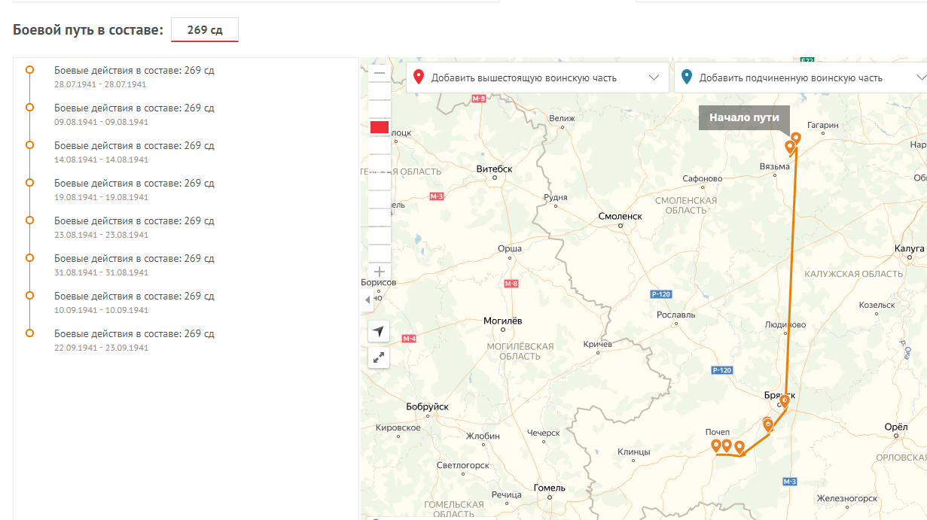

Slide 6

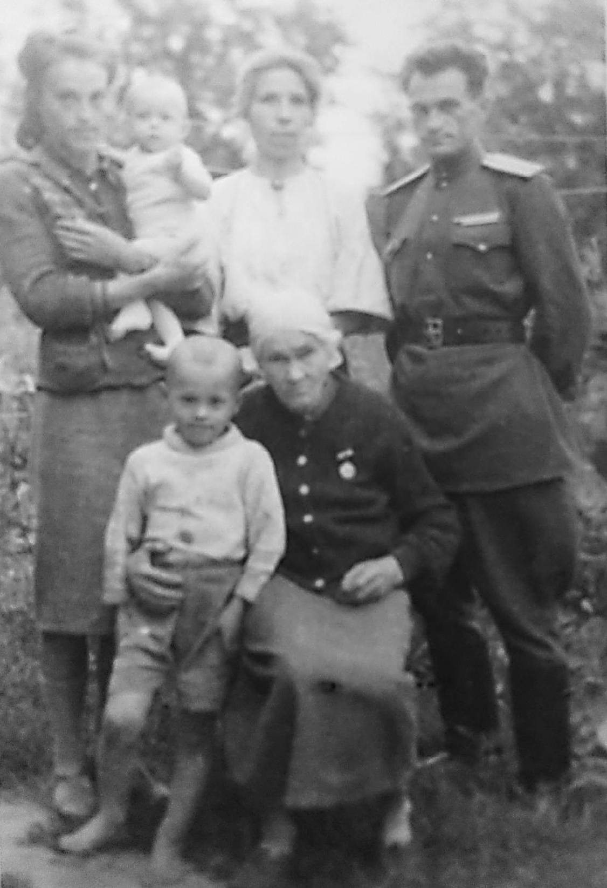
Кибец Варвара
Кибец Евгения
Кибец Алексей
Кибец Владимир
(сын Константина)
Кибец Юрий
(сын Константина)
Кибец Вера Семеновна
(моя прабабушка)
г. Конотоп 20 июля 1947 г.

Slide 7
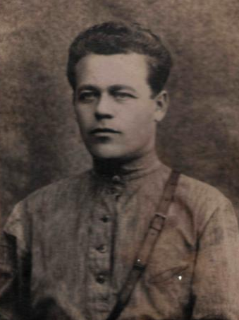
КИБЕЦ МИХАИЛ АНТОНОВИЧ родился в 1914 году в Сумской области г. Конотоп, ул. Чапаевская, д.21
Призван в 1941 г. Младший сержант, строевой. Место службы: отд. легко-переправочного парка 77 63 инженерно-саперной бригады РГК.
Награжден медалью «За отвагу».
Погиб 14 марта 1944 г. в Херсонской области.

Slide 8
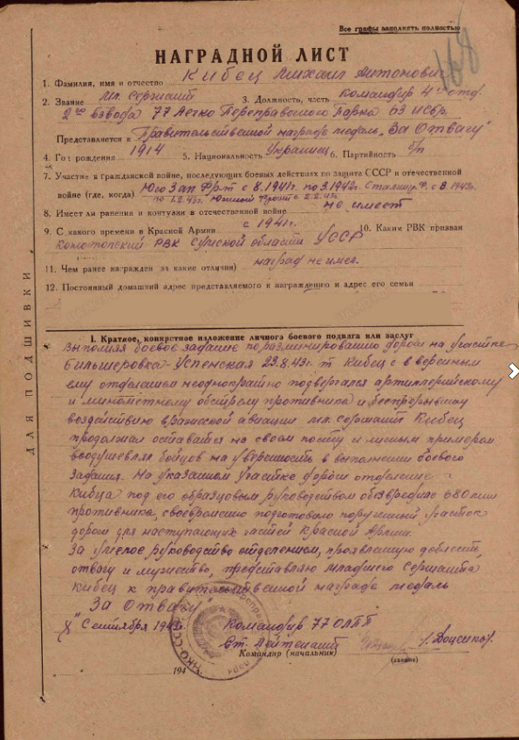
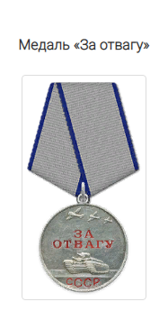

Slide 9
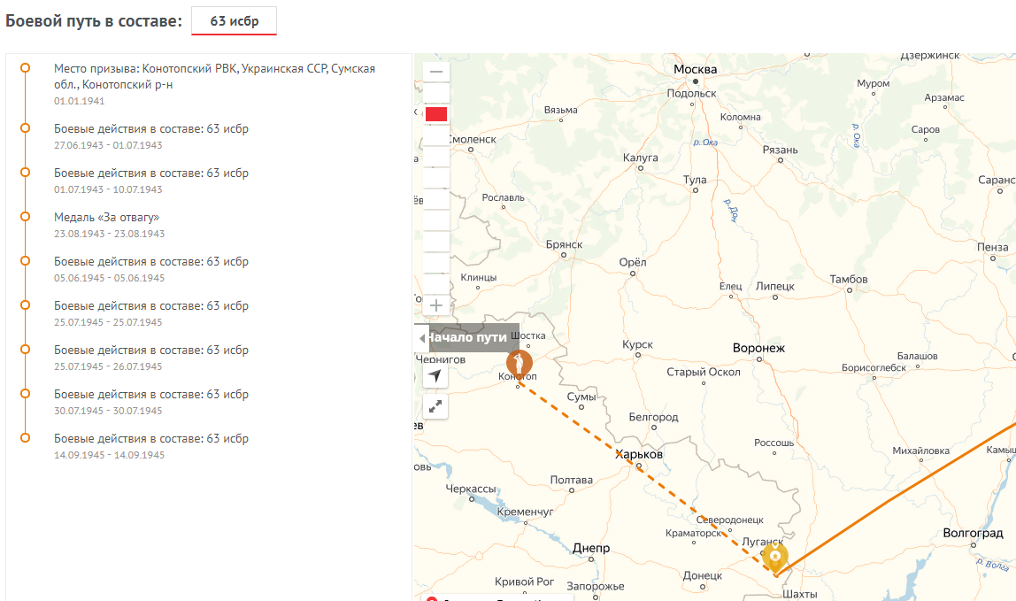
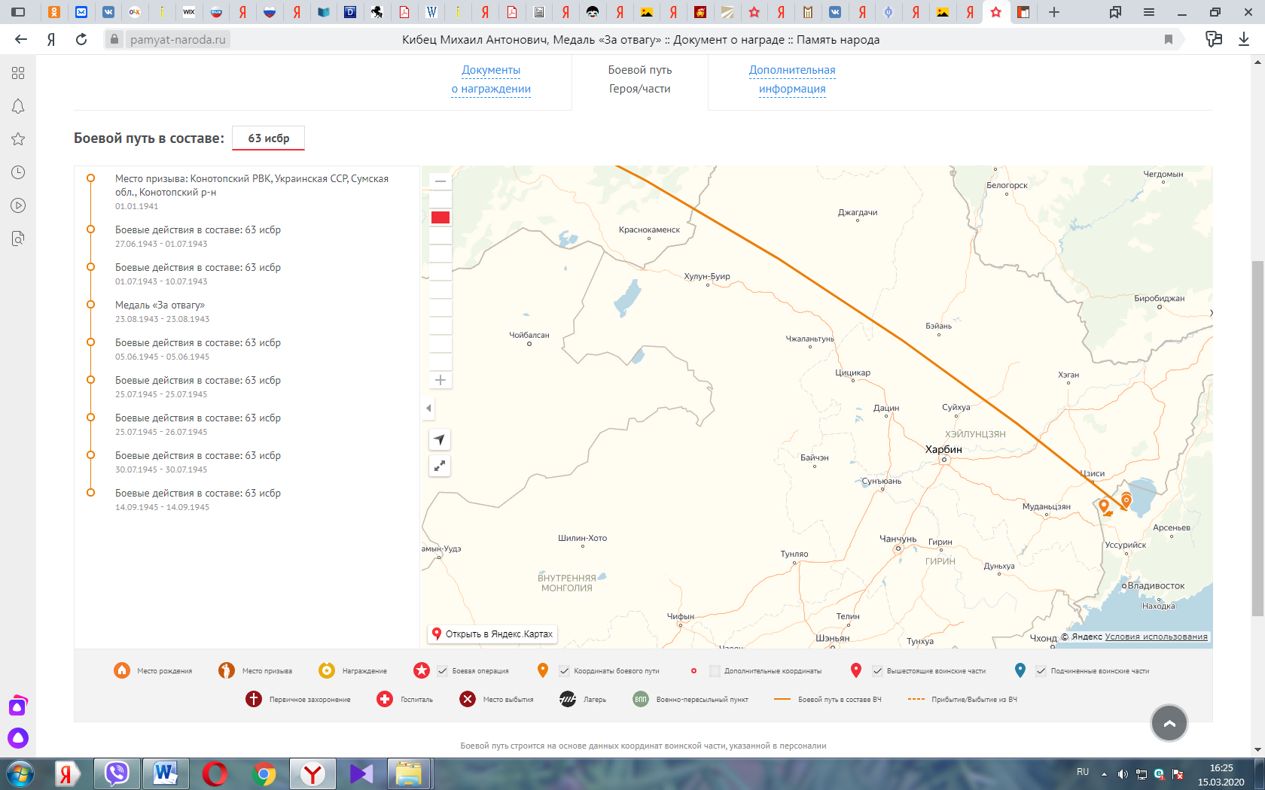

Slide 10
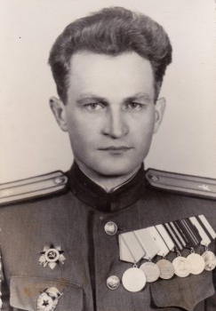
КИБЕЦ АЛЕКСЕЙ АНТОНОВИЧ родился в 1906 году в Сумской области г. Конотоп, ул. Чапаевская, д.21
Член ВКП(б) с 1931 года. В ряды Рабоче-Крестьянской Красной Армии призван в 1940 году Конотопским РВК Сумской области.
Активный участник Великой Отечественной войны с 22 июня 1941 года. Воевал в составе 9-й Гвардейской бомбардировочной авиационной Сталинградско-Речицкой ордена Суворова дивизии. Награжден орденом Отечественной войны II степени, медалями За Отвагу, За боевые заслуги, За оборону Сталинграда, За победу над Германией и многими другими.
Уволен из рядов Вооруженных Сил СССР в звании гвардии майора.

Slide 11
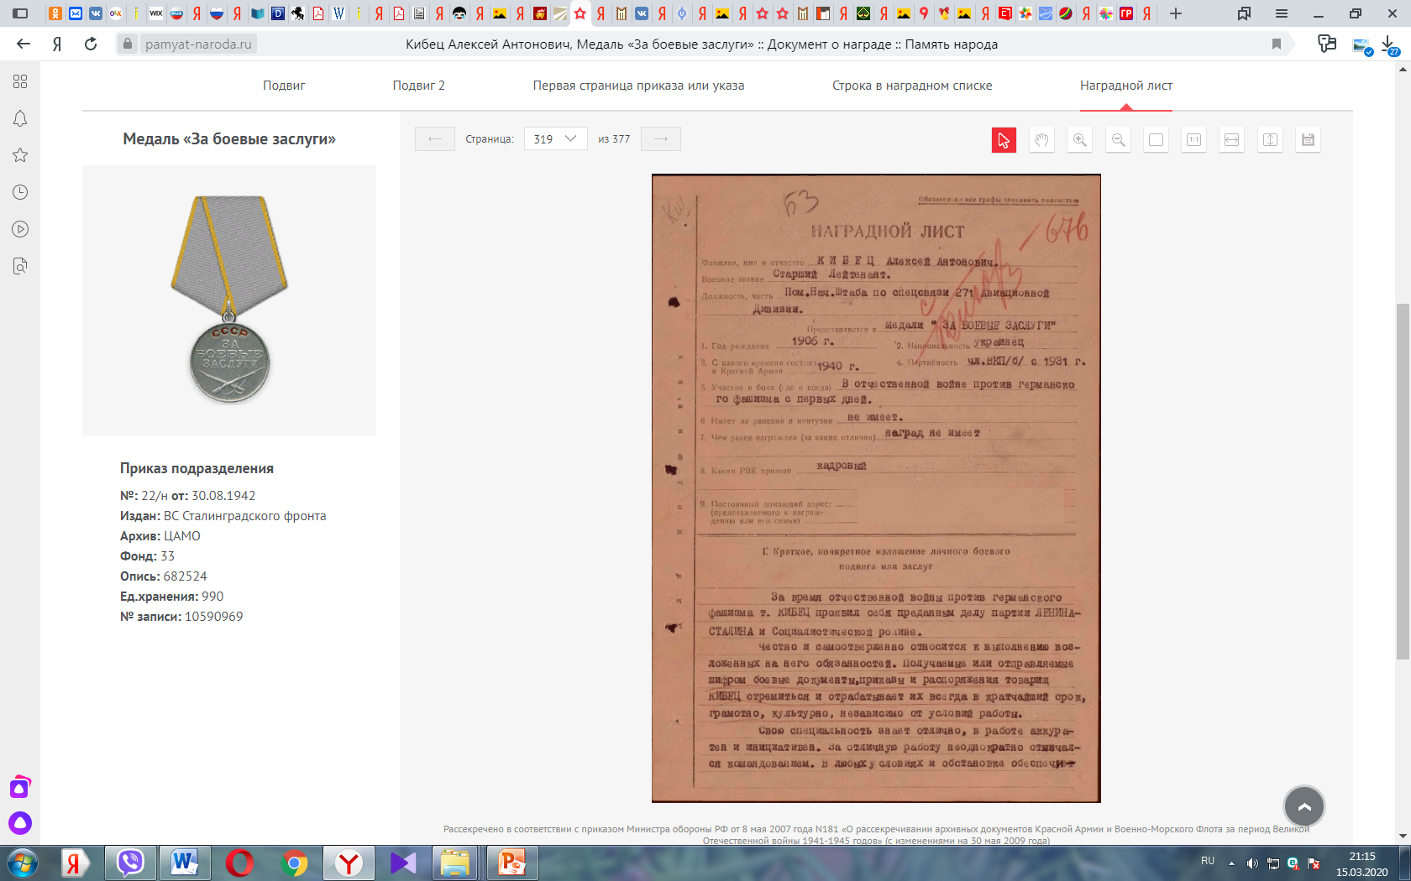

Slide 12
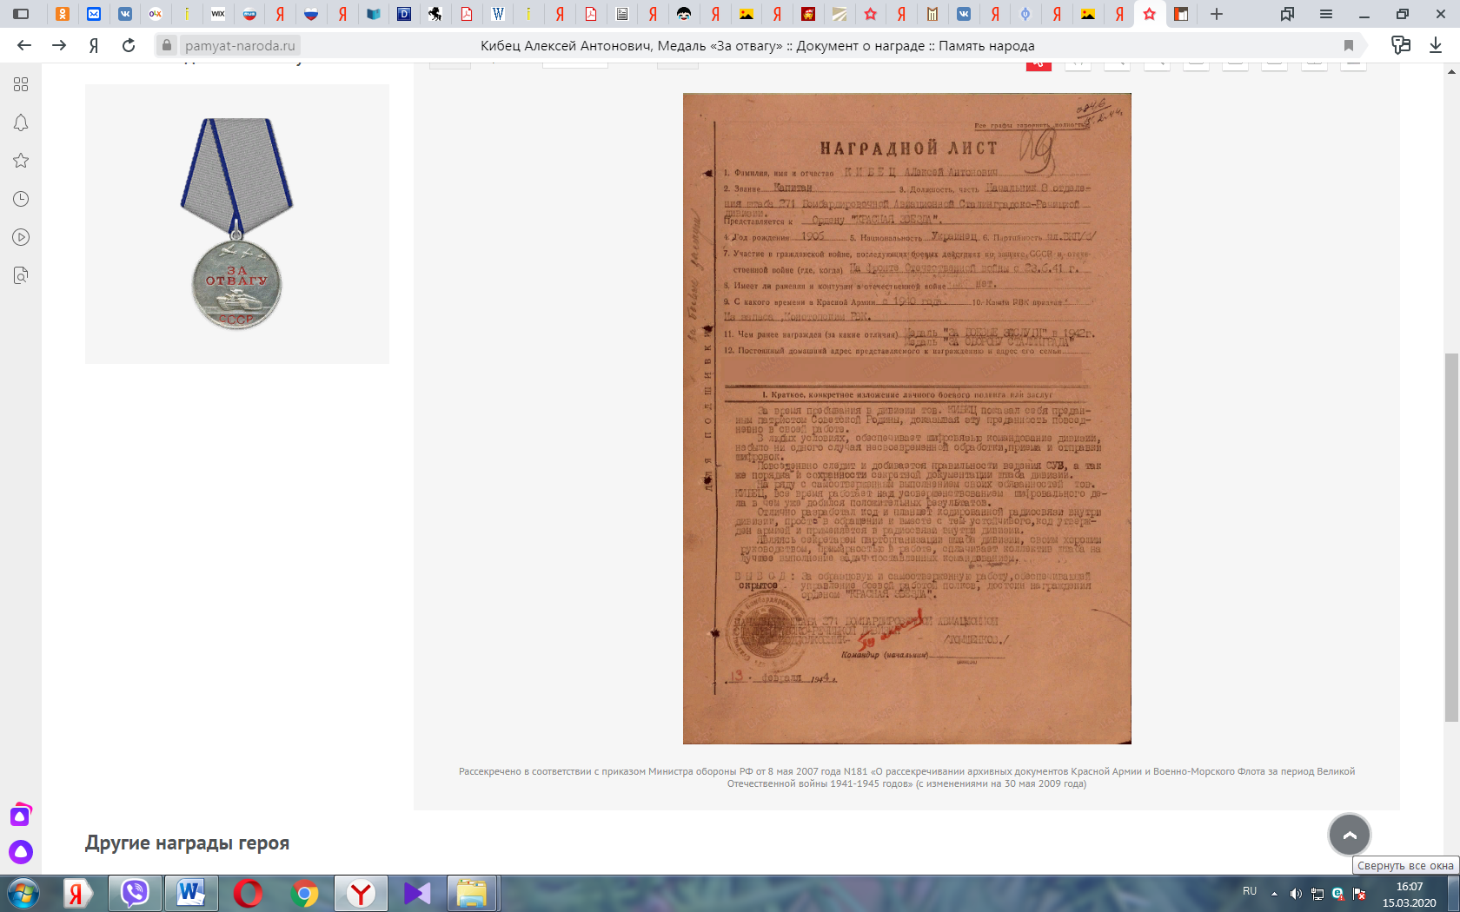
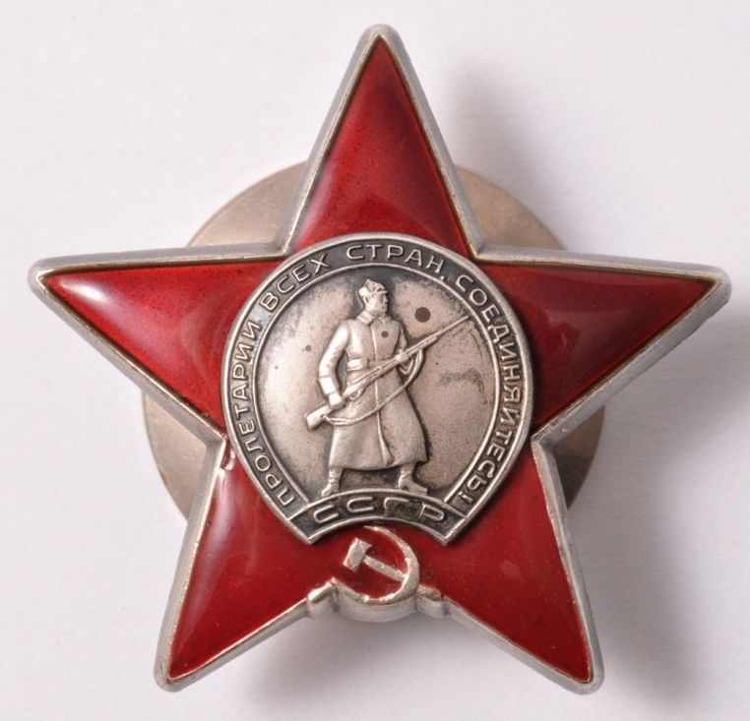

Slide 13
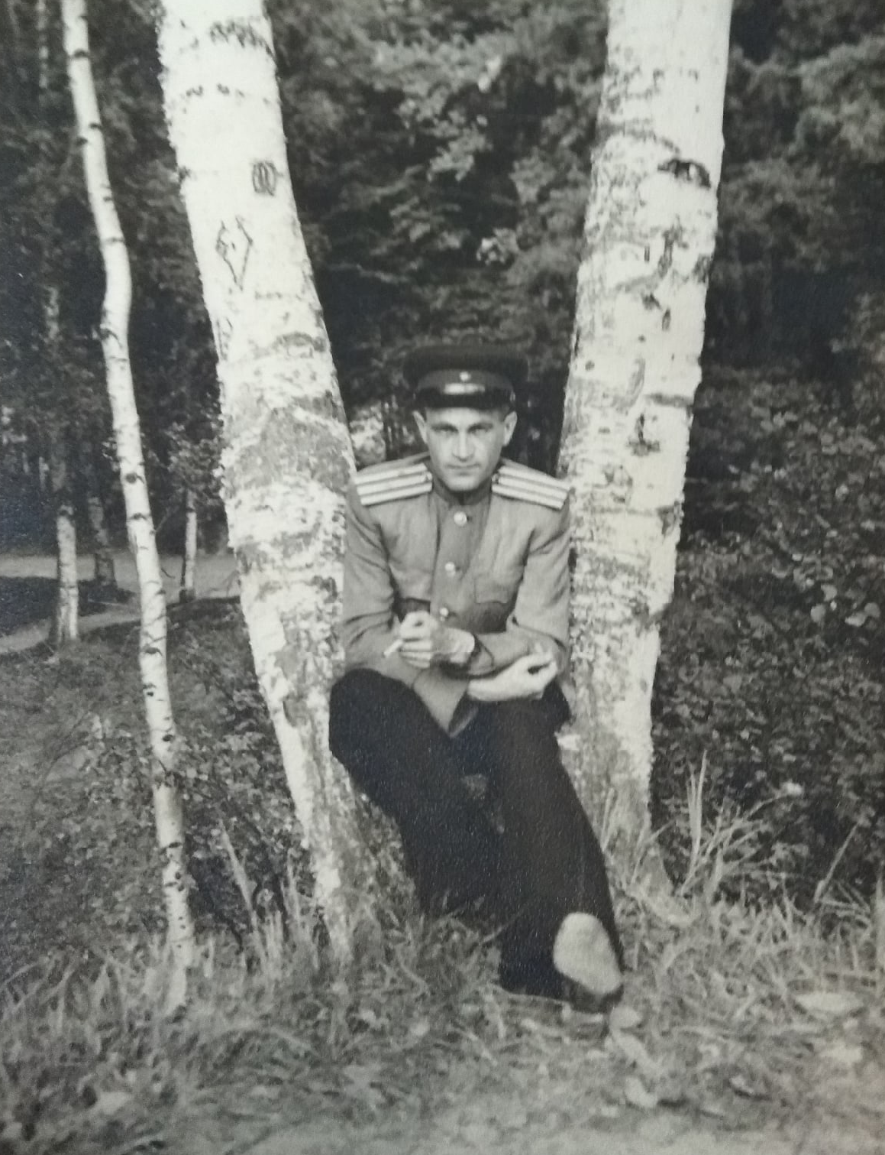
Кибец Алексей

Slide 14
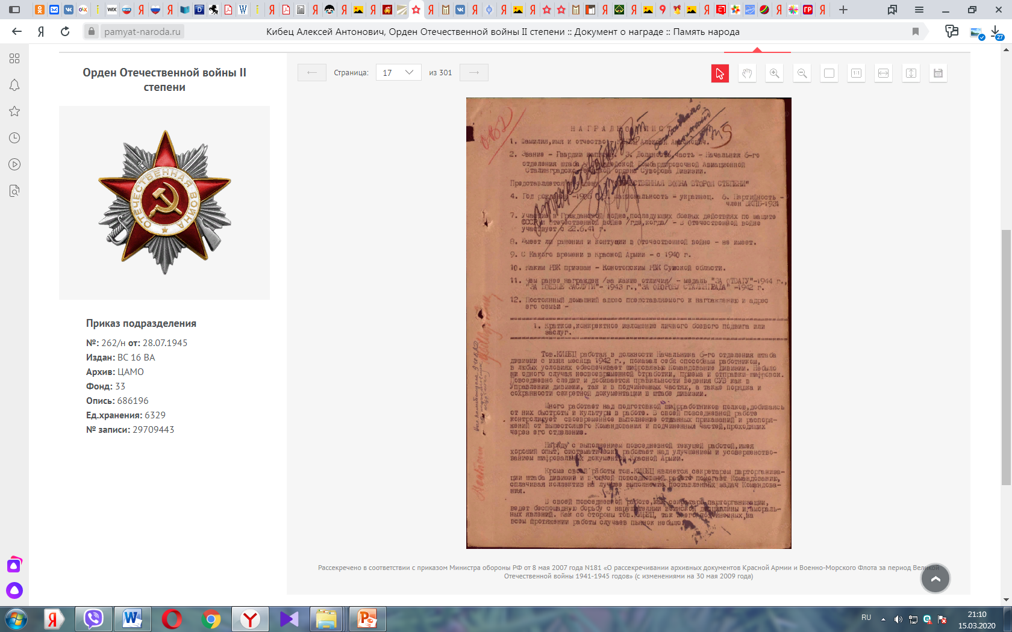

Slide 15
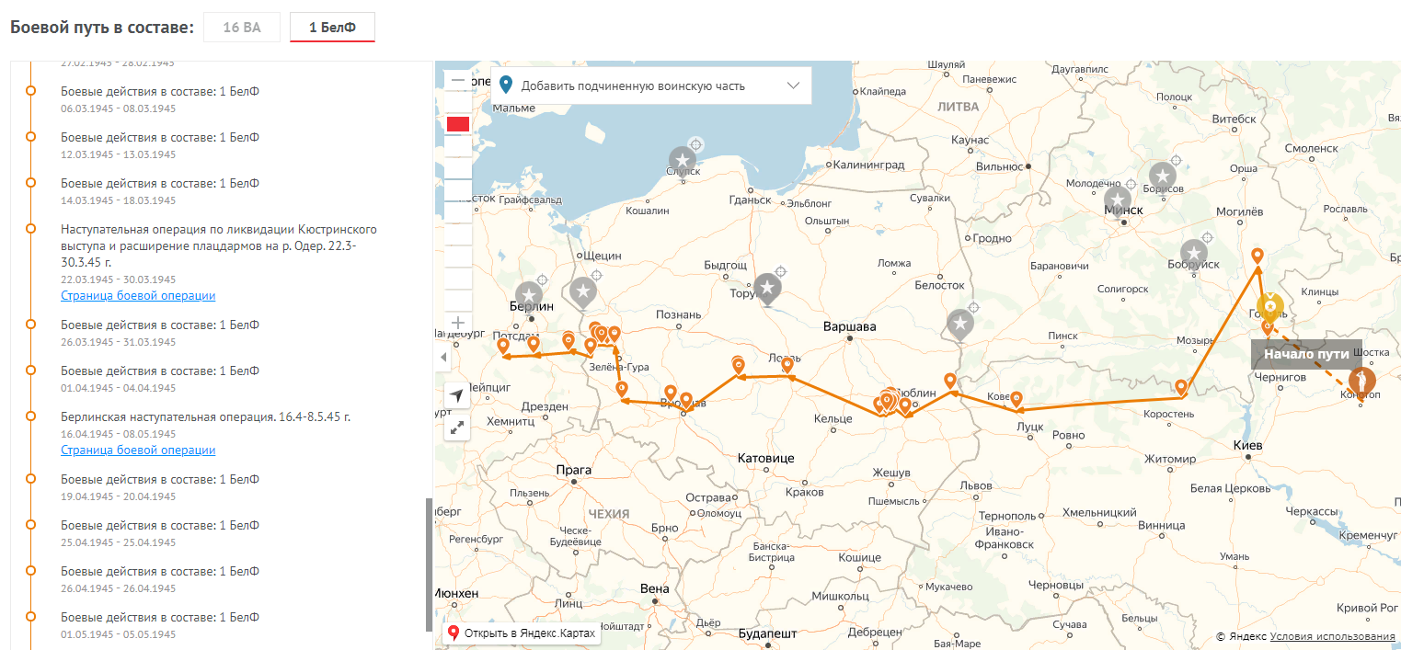

Slide 16
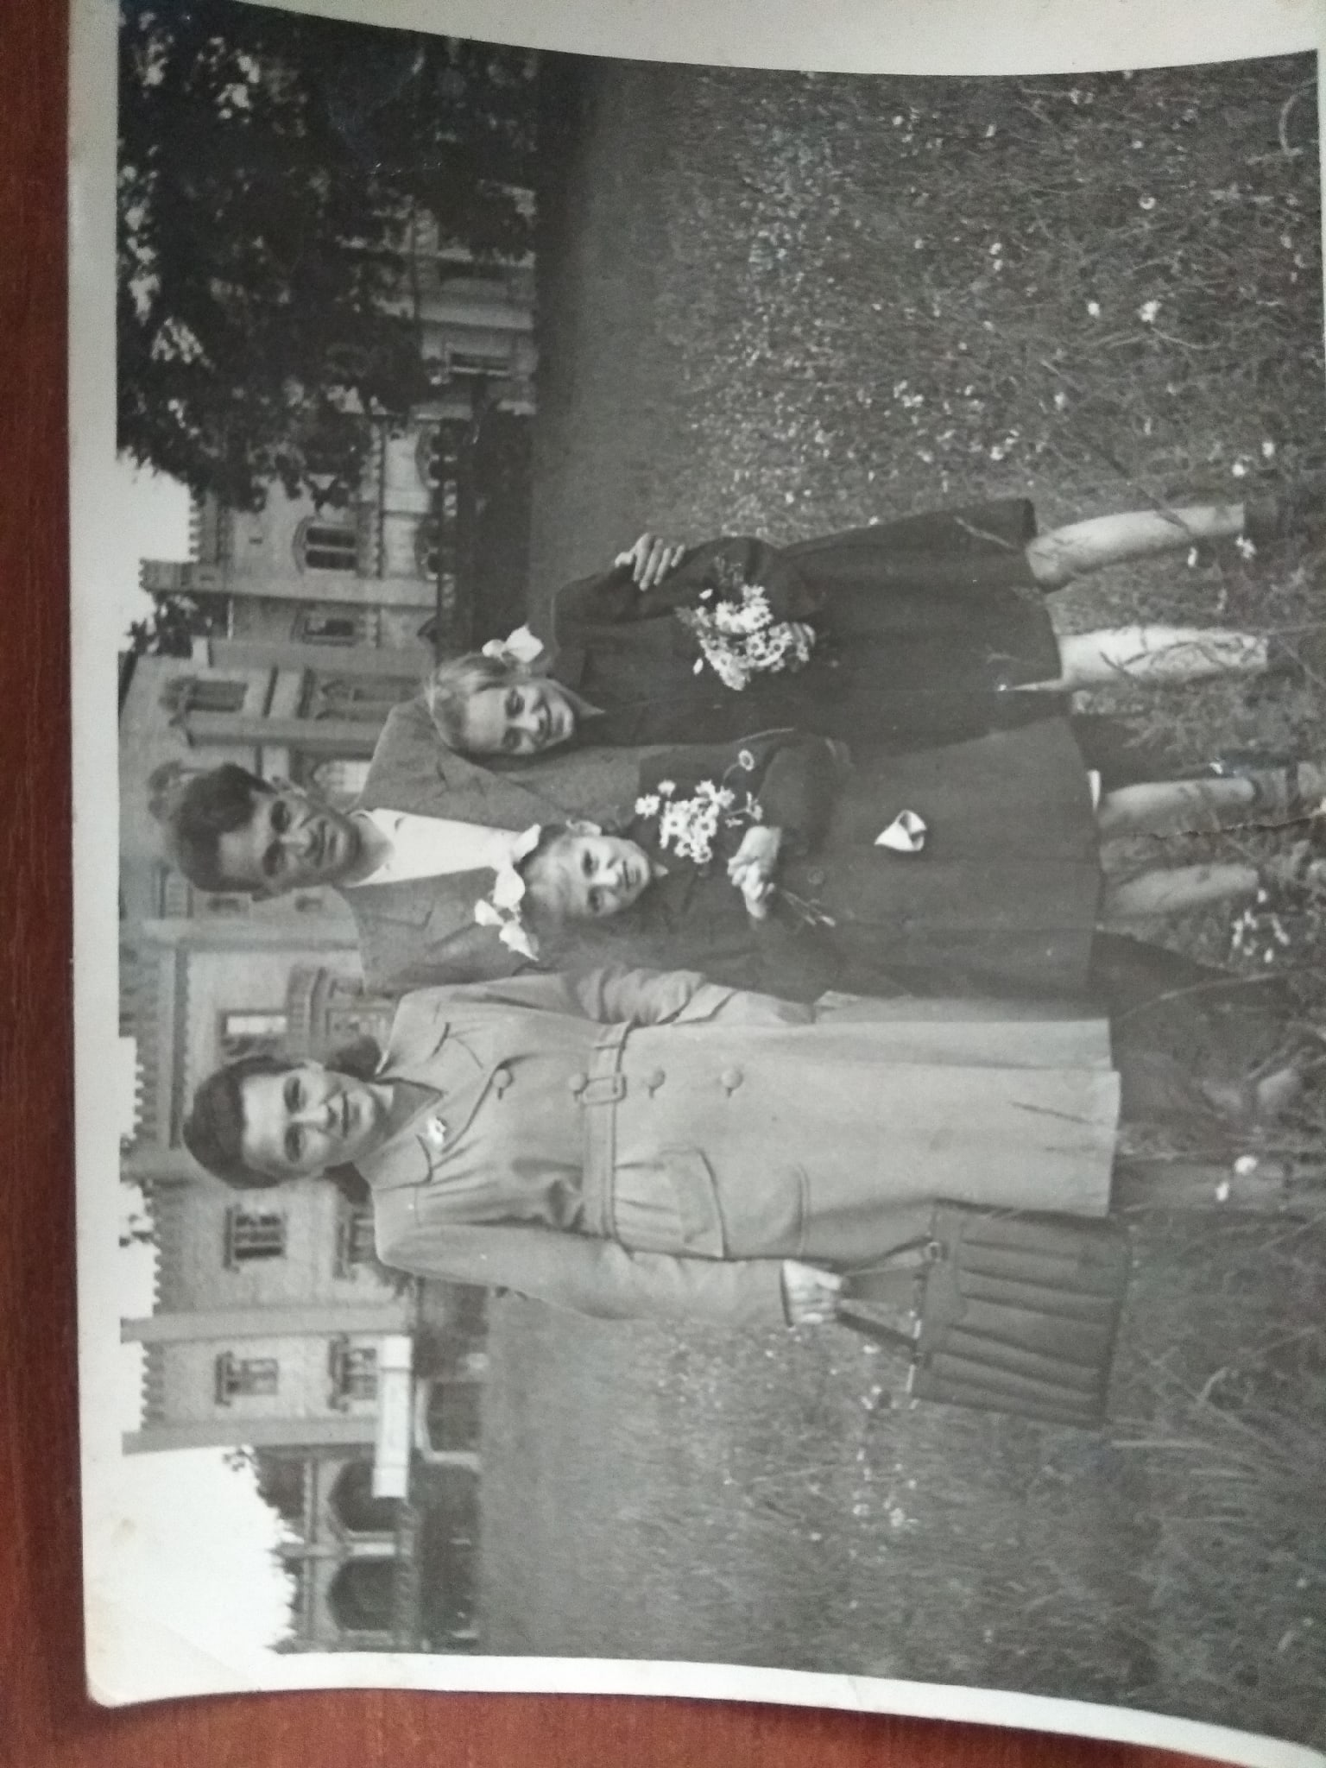
Кибец Алексей
Кибец Вера
Кибец Алина
Кибец Инна

Slide 17
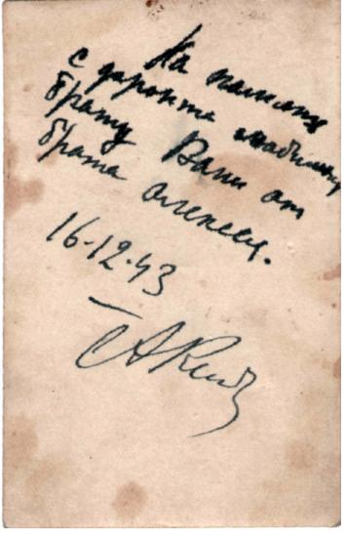
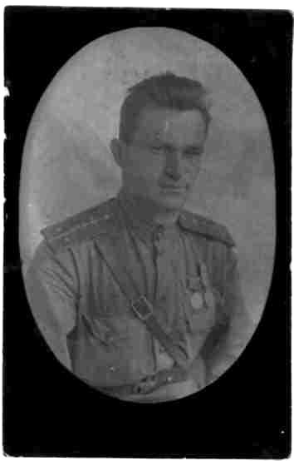

Slide 18
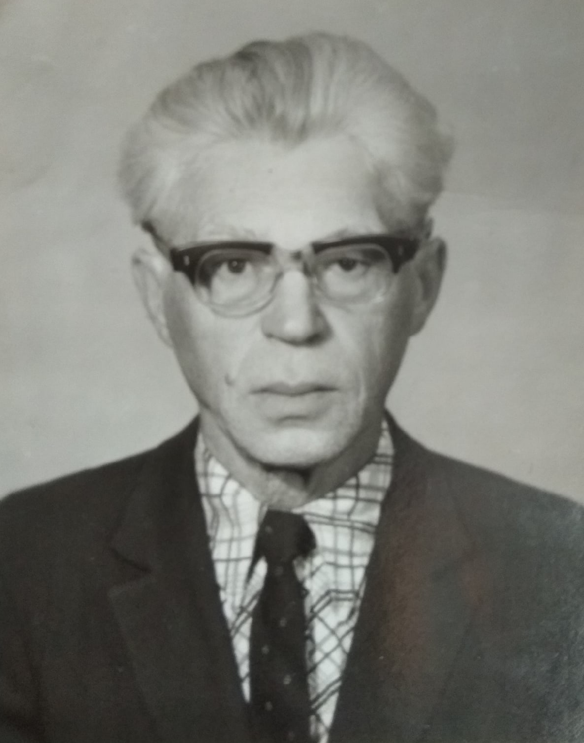
КИБЕЦ ИВАН АНТОНОВИЧ родился в 1912 году в Сумской области г. Конотоп, ул. Чапаевская, д.21.
После окончания в 1934 году Харьковского химико-алюминиевого техникума работал по специальности на коксохимическом заводе им. Орджоникидзе в г. Днепродзержинске на должности помощника начальника цеха. 7 августа 1941 г. в связи с эвакуацией завода направлен в г. Орск. На службу не был призван в связи с плохим зрением. 19 сентября 1941 г. принят на Губахиский КХЗ в машино-сульфатный цех начальником смены. В 1954 г. переведен на Ясиновский КХЗ заместителем начальника цеха улавливания.

Slide 19
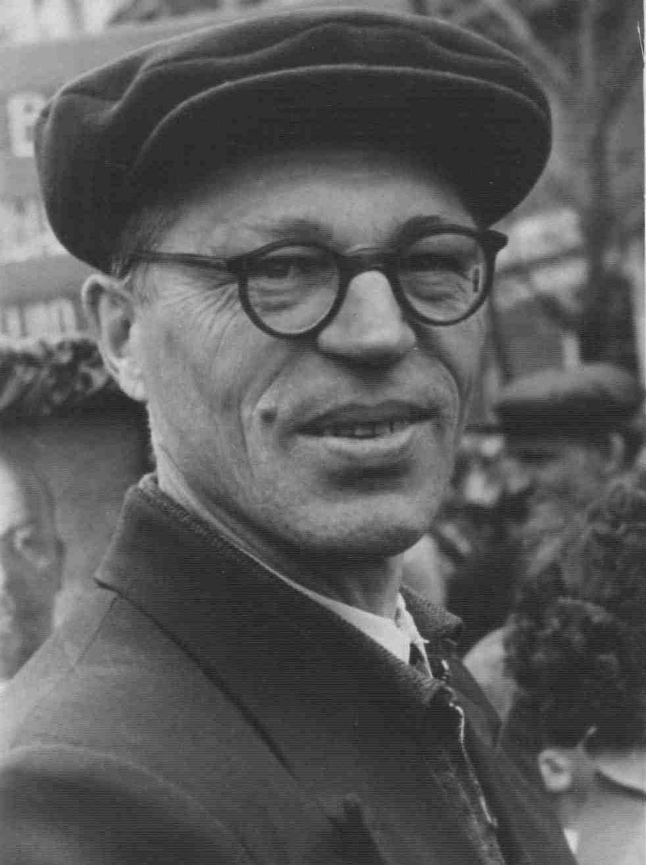
В 1957 г. откомандирован на Алчевский металлургический завод им. Ворошилова на должность начальника цеха Улавливание №2. В 1967 г. вышел на пенсию.
Умер 3 февраля 2000 г.
Награжден медалями За доблестный труд в Великой Отечественной войне, За трудовое отличие, За трудовую доблесть, 50 лет победы в Великой Отечественной войне, Георгия Жукова.

Slide 20
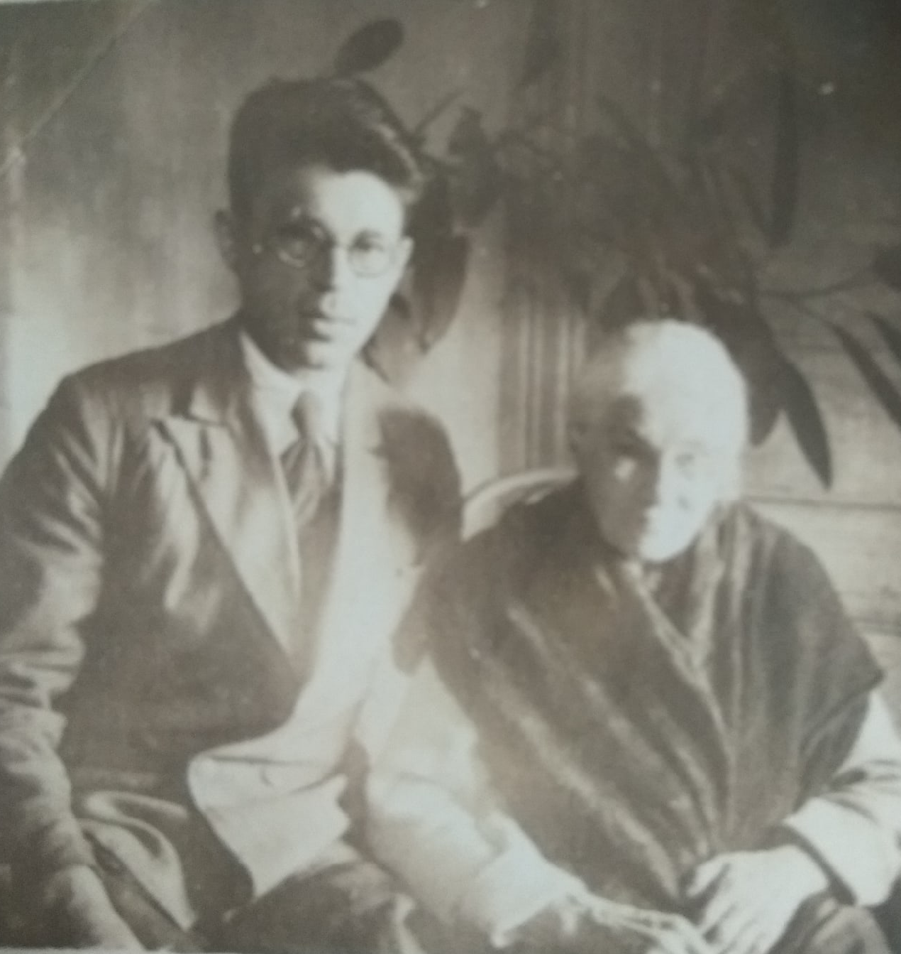
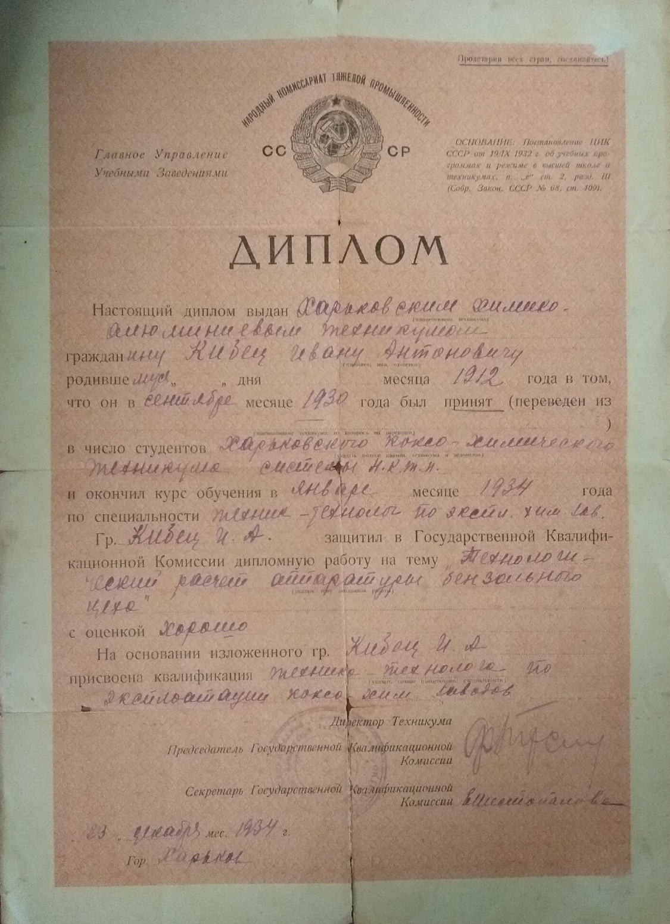
Кибец Иван с мамой

Slide 21
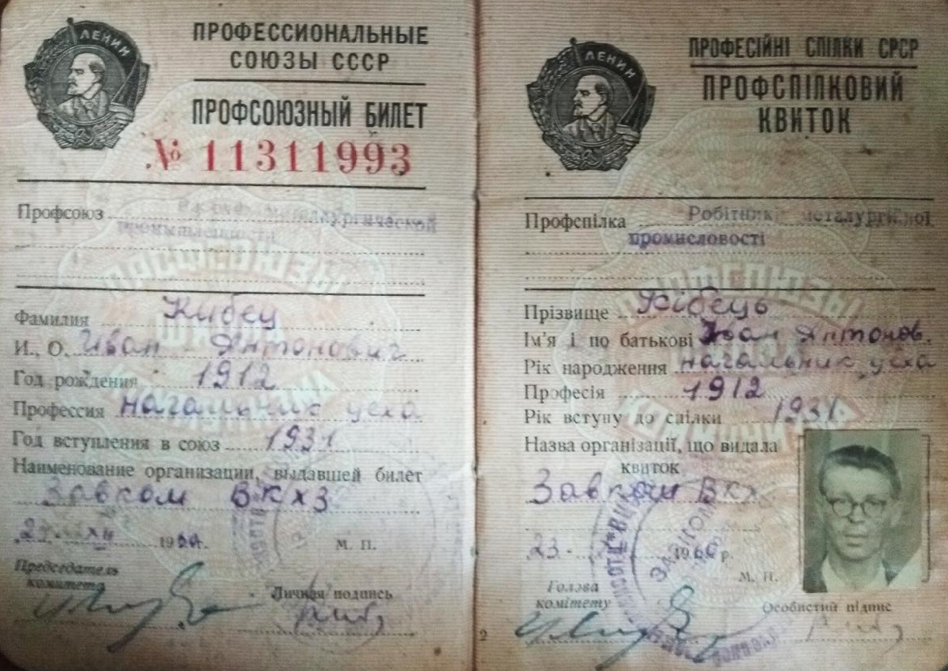
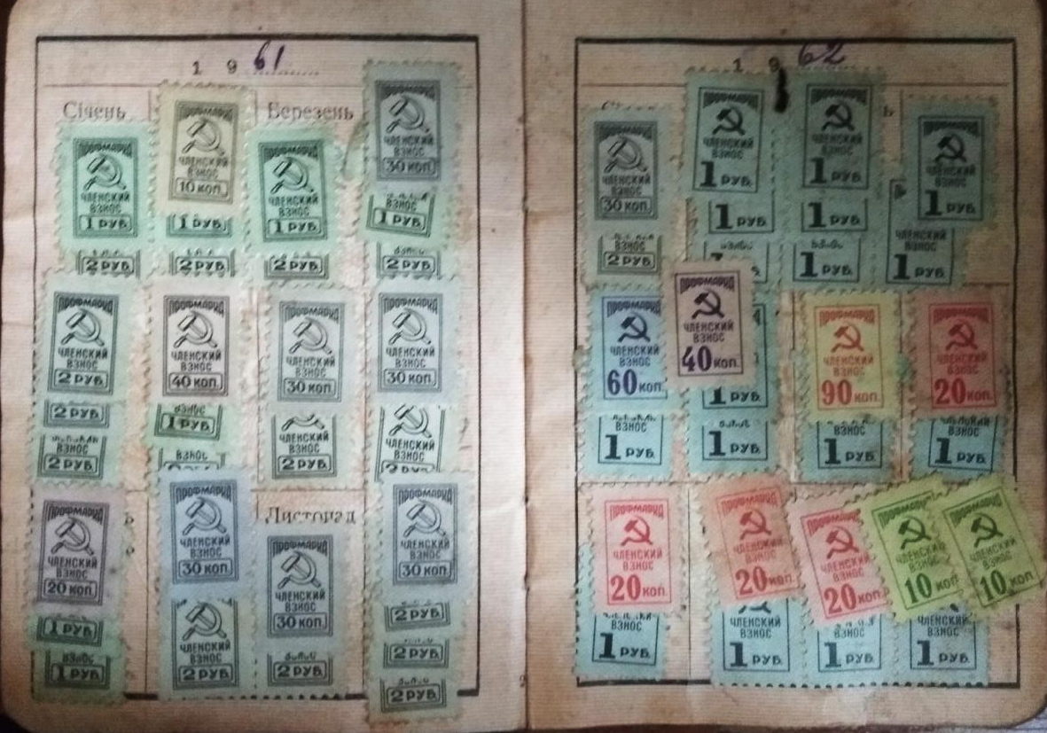

Slide 22
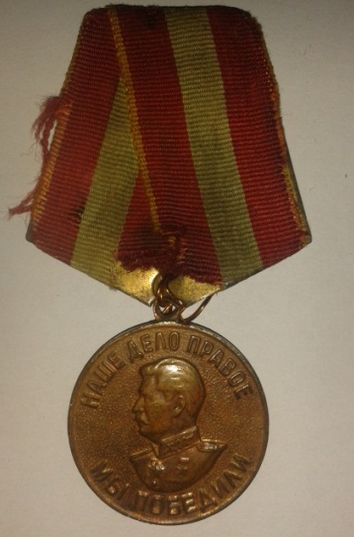
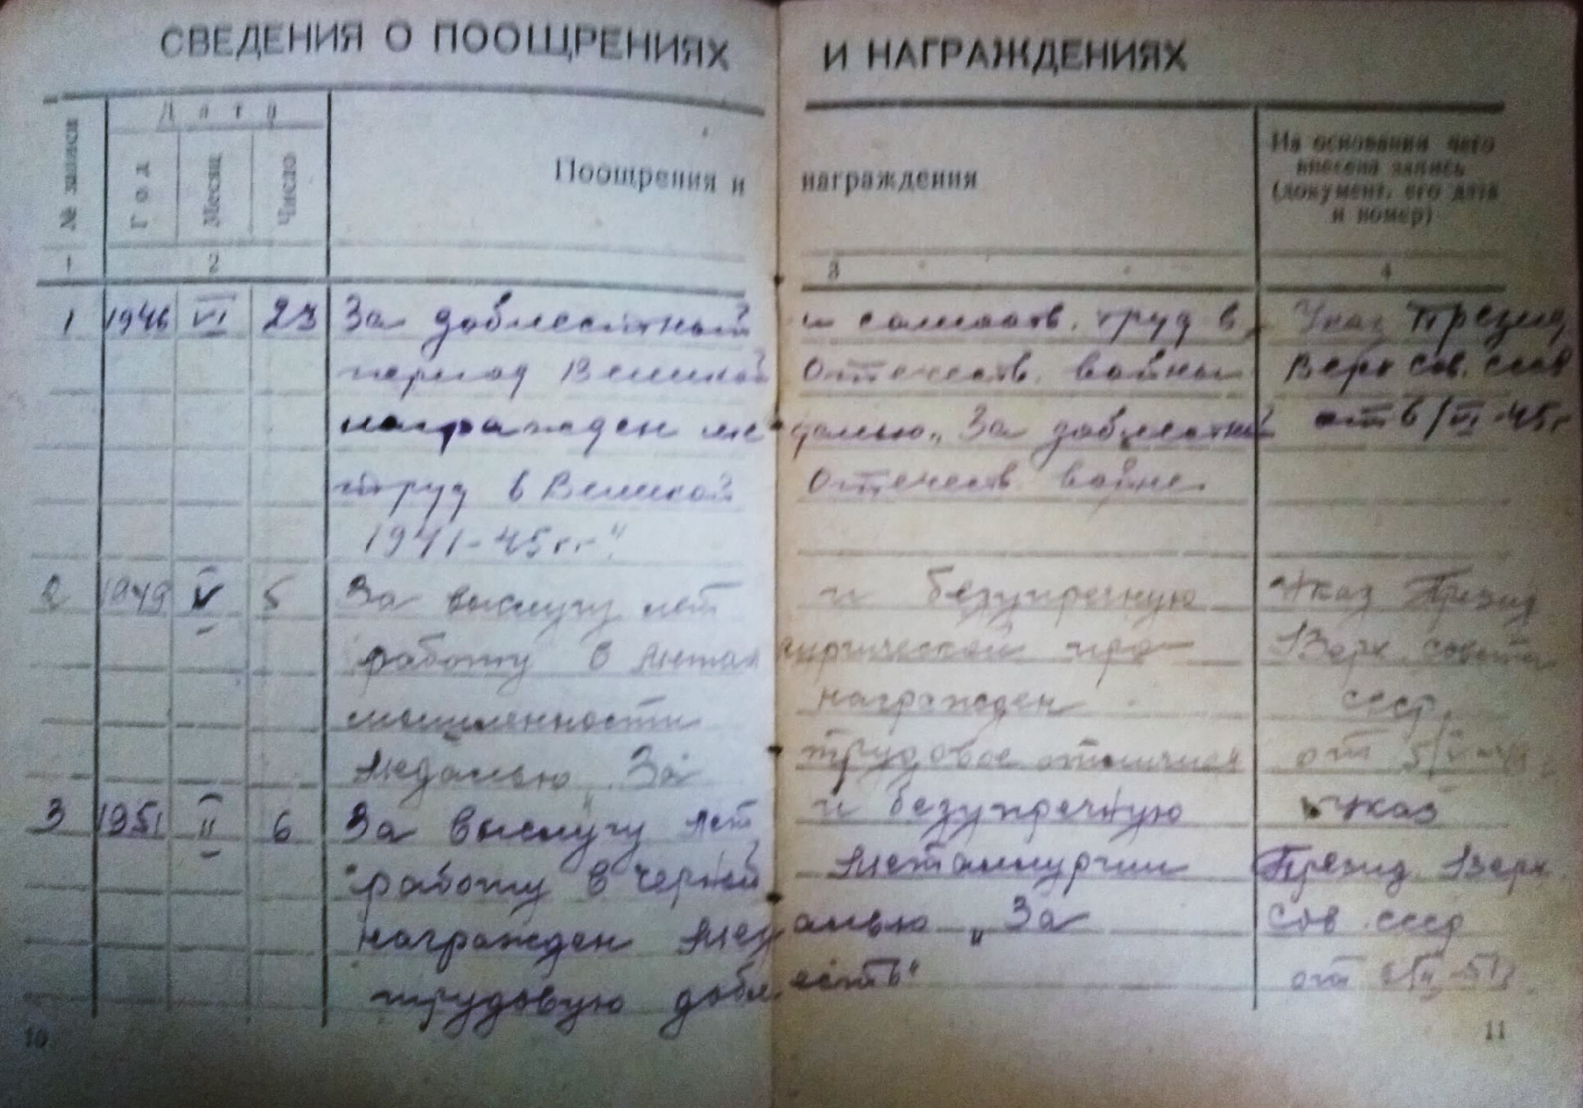
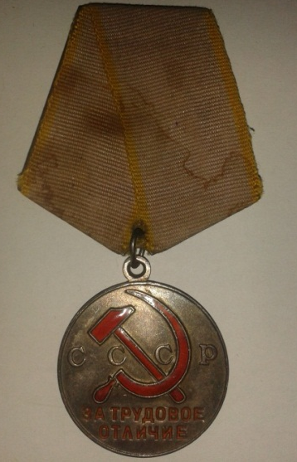
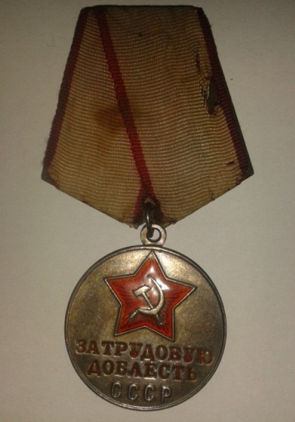
Сегодня нельзя сказать, кому было тяжелее: тем, кто был на передовой, или тем, кто остался в тылу, но не спрятался за чужие спины, а работал и отдавал всё фронту, стране. «Тыл — это половина победы!», — совершенно справедливо сказал когда-то маршал Георгий Константинович Жуков.

Slide 23
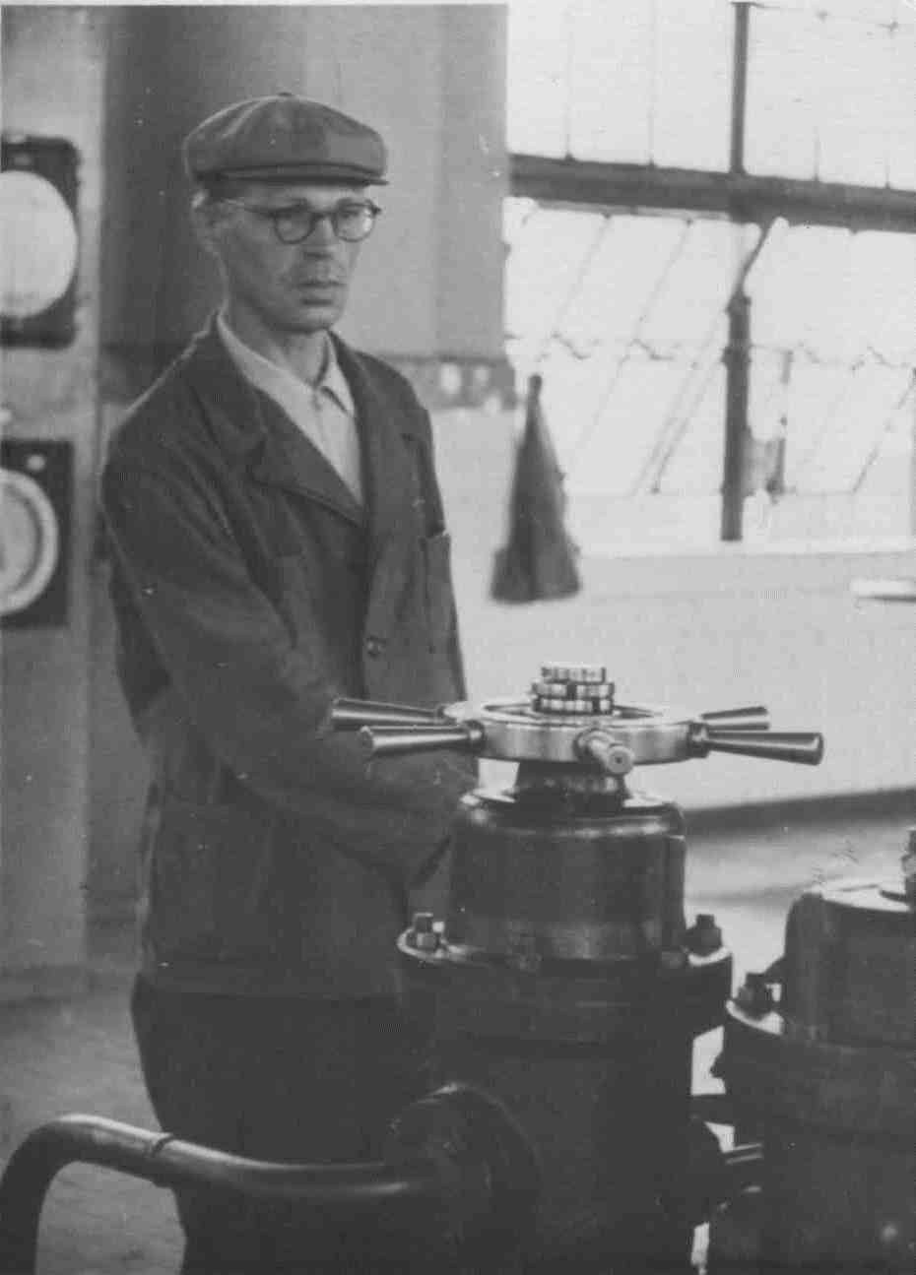
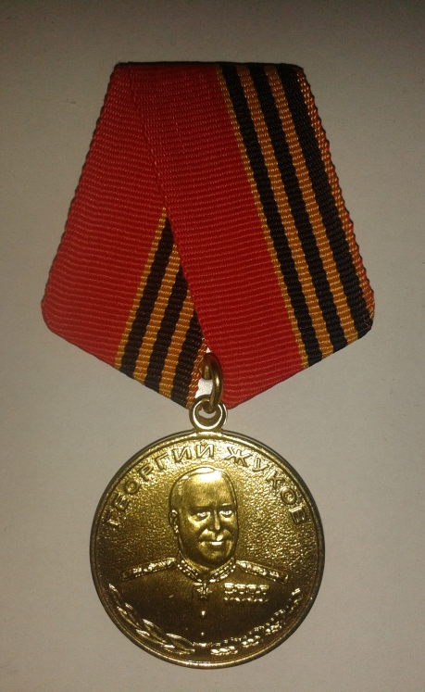
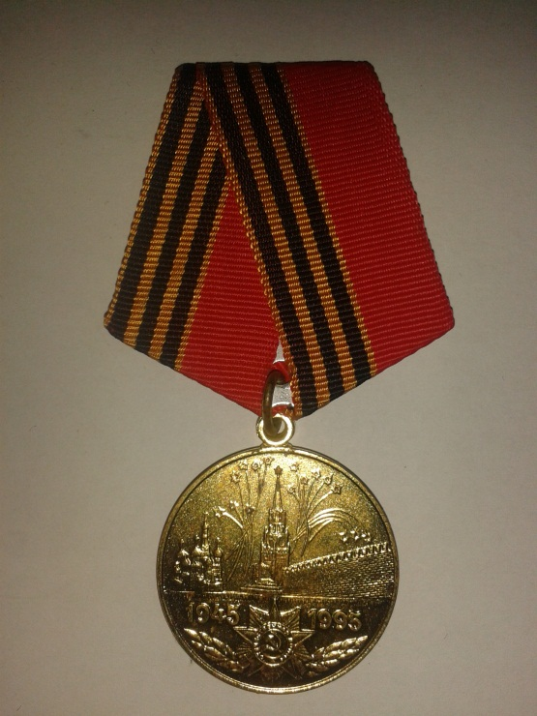
У нас в тылу работали заводы,
Там собирали танки, самолёты,
Снаряды делали и пули отливали,
Одежду, сапоги изготовляли,
Для самолётов бомбы, ружья для солдат,
Орудья и, конечно, провиант.
Без мужественных тружеников тыла
Страна бы наша никогда не победила.
Их тоже часто награждали,
И ордена давали, и медали.
(О.В. Узорова, Е.А. Нефёдова)

Slide 24
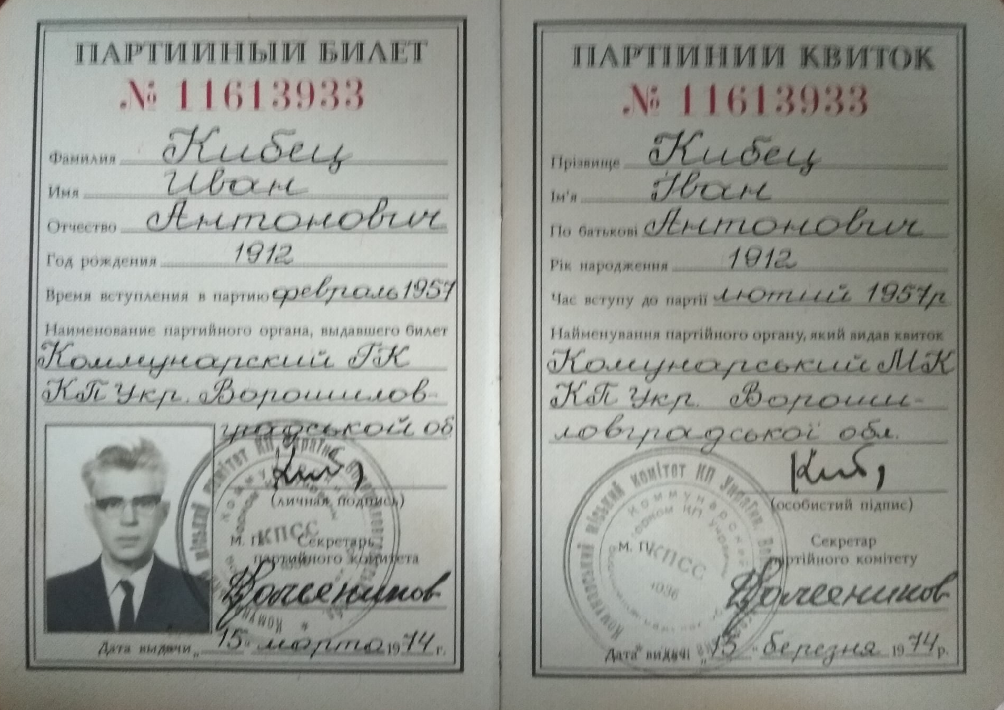

Slide 25
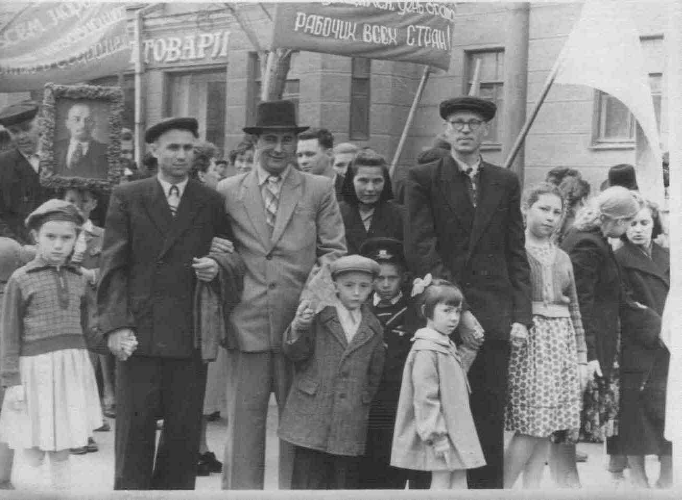
Кибец Иван
Кибец Валентина (моя мама)
Кибец Лариса
Парад 1 мая

Slide 26
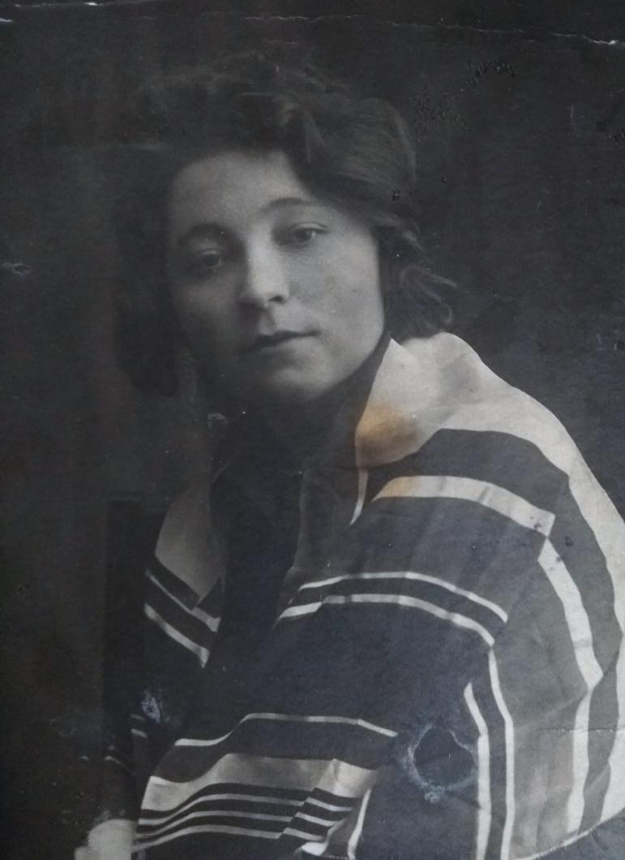
ГЕОРГИЕВА ПОЛИНА ФЕДОРОВНА родилась в 1913 году в Щербиновке.
С 1936 года работала на заводе №11 Щербиновского рудника в должности лаборанта. В 1938 г. работала на коксохимическом заводе лаборантом. В 1939 г. родила дочь Кибец Лидию Ивановну, а в 1941 г. сына Кибец Владимира Ивановича. С 22 ноября 1945 г. работала заведующей столовой на строительстве Губахинского химзавода. В 1947 г. принята в лабораторию КХЗ на должность лаборанта. В 1948 г. родила дочь Кибец Валентину Ивановну и уволилась по семейным обстоятельствам. В 1954 г. родила дочь Кибец Ларису Ивановну.
Умерла 18 мая 1990 г.

Slide 27
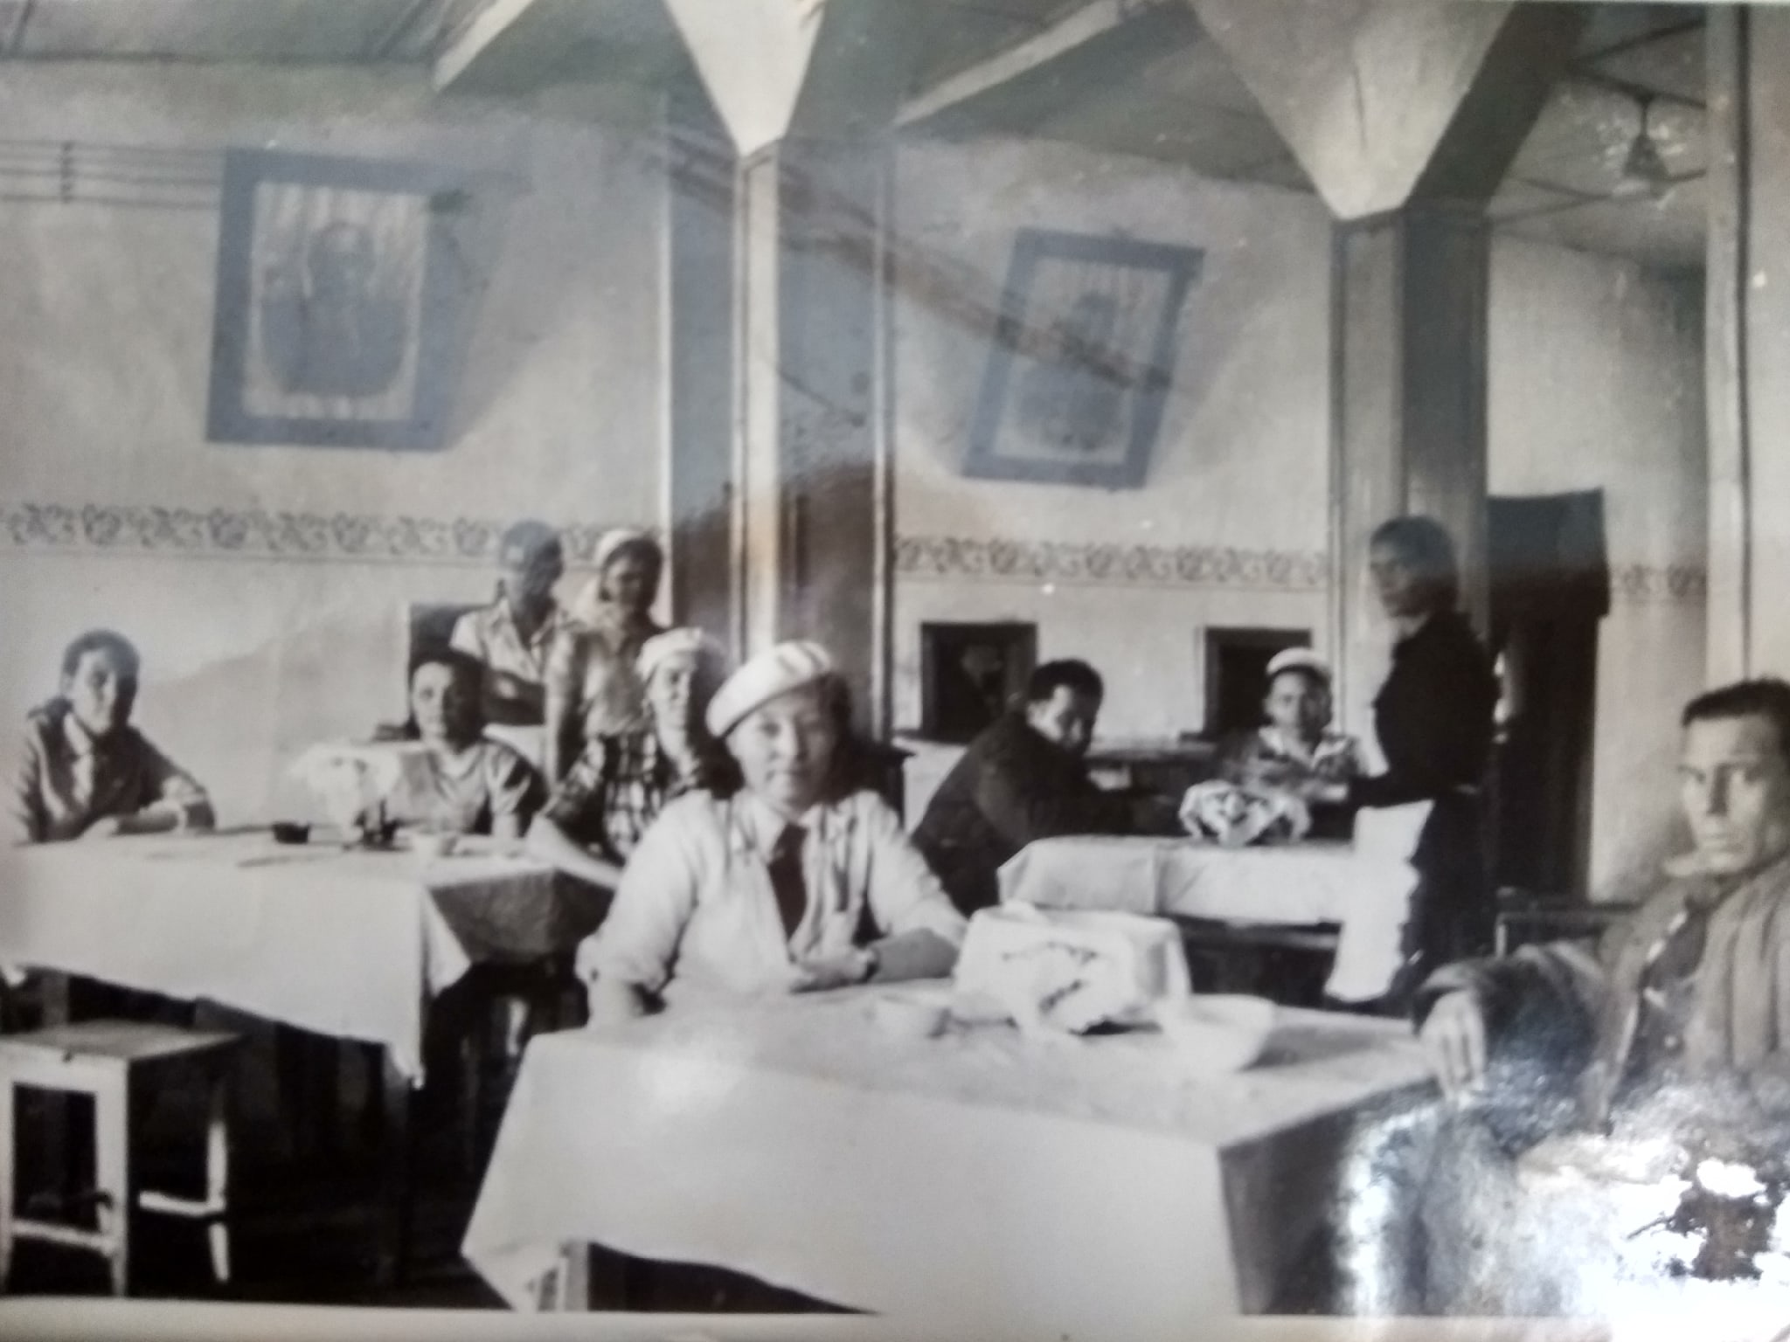
Георгиева Полина (моя бабушка)

Slide 28
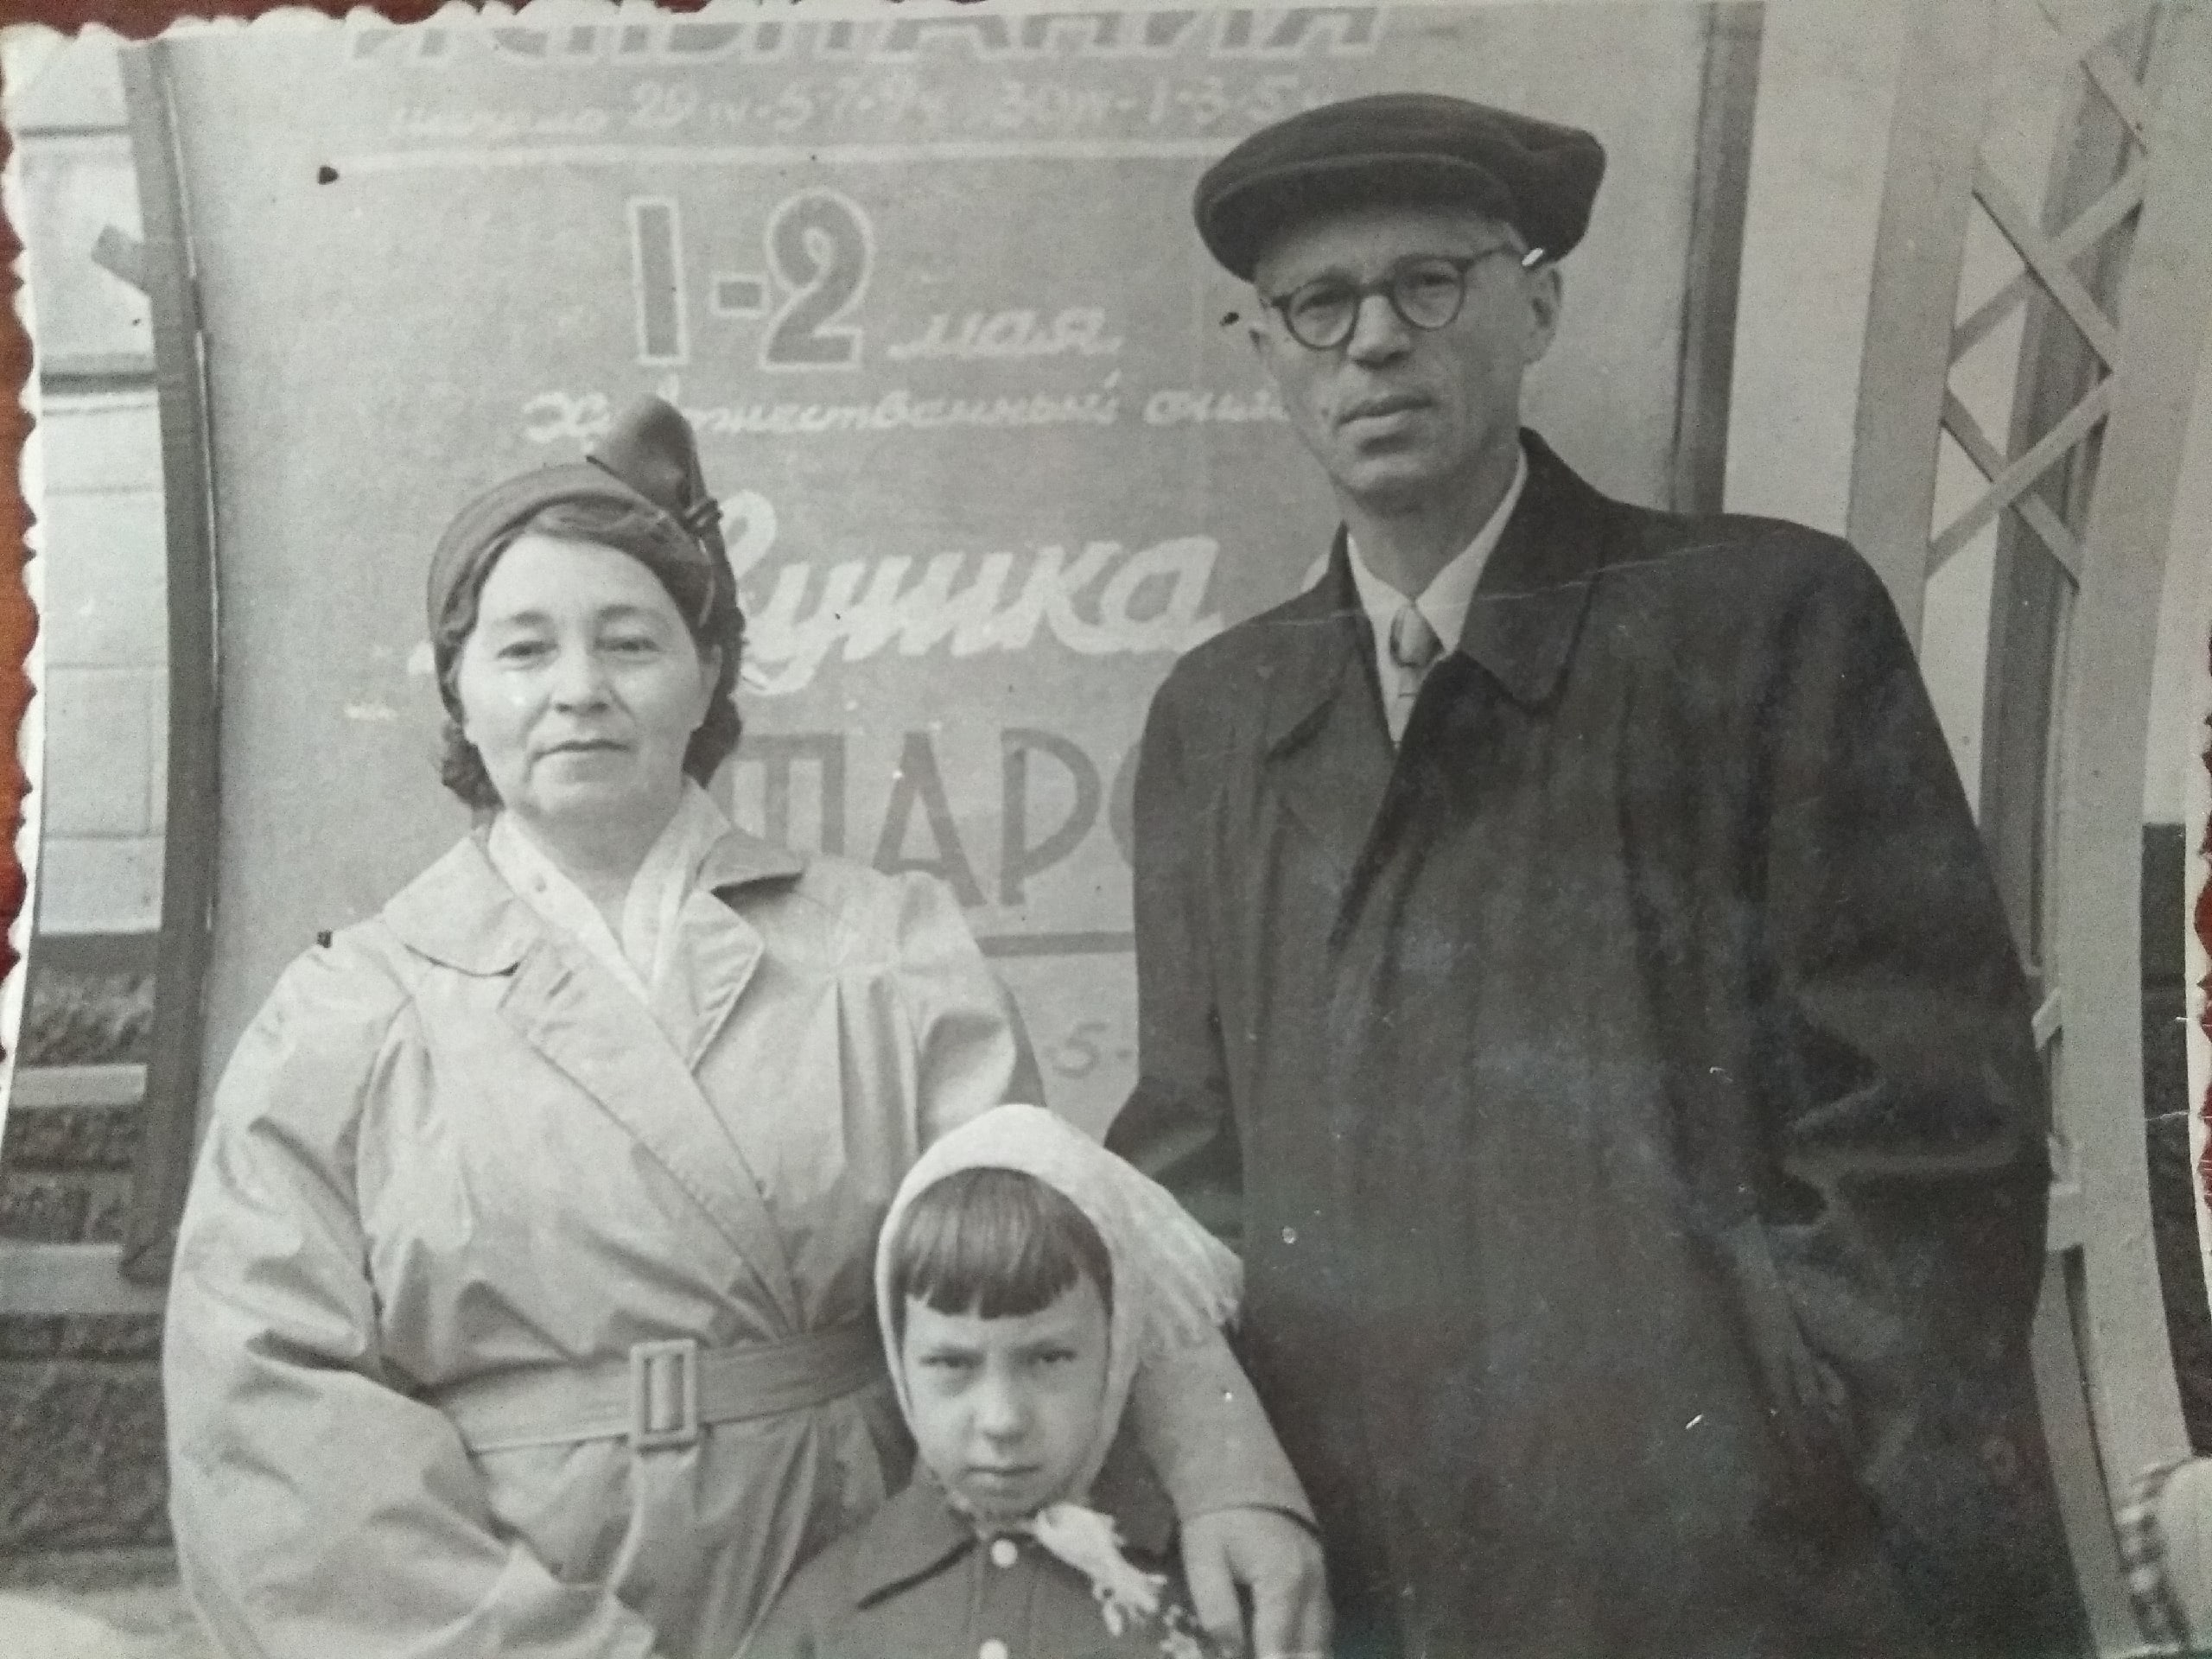
Кибец Лариса
Георгиева Полина
Кибец Иван

Slide 29
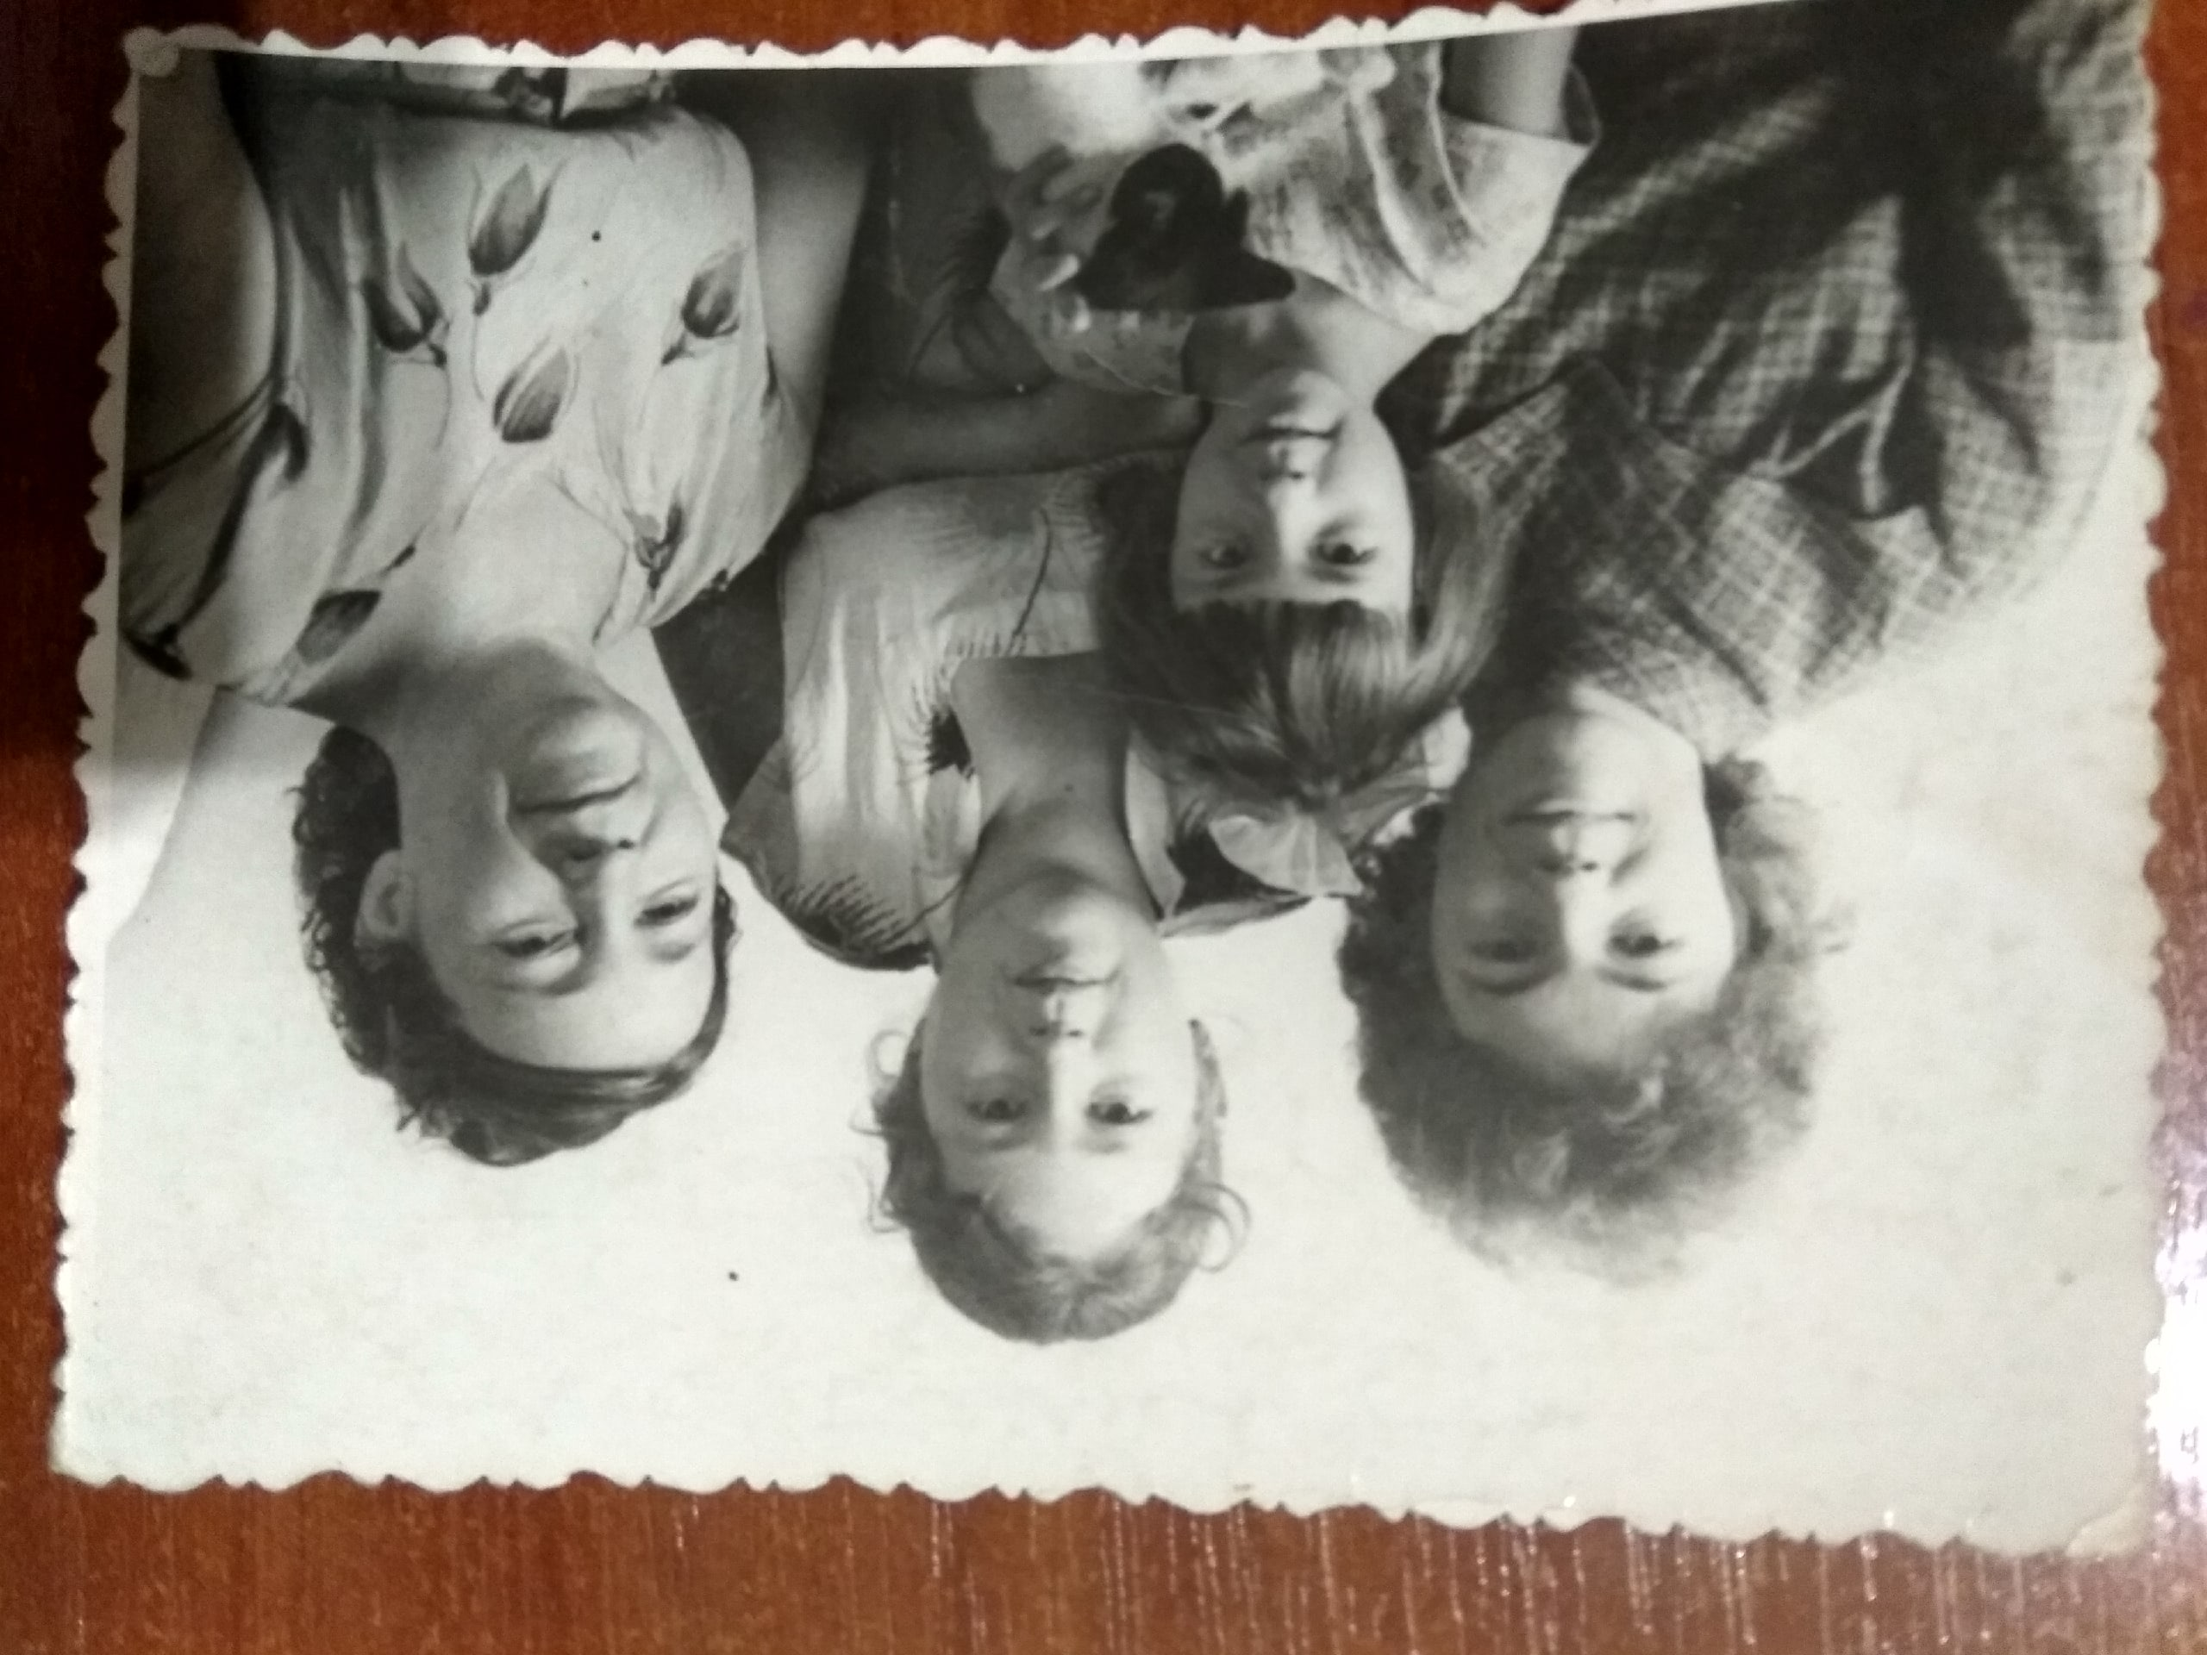
Кибец (Солосенко) Валентина
Кибец Лидия
Георгиева Полина
Кибец Лариса

Slide 30
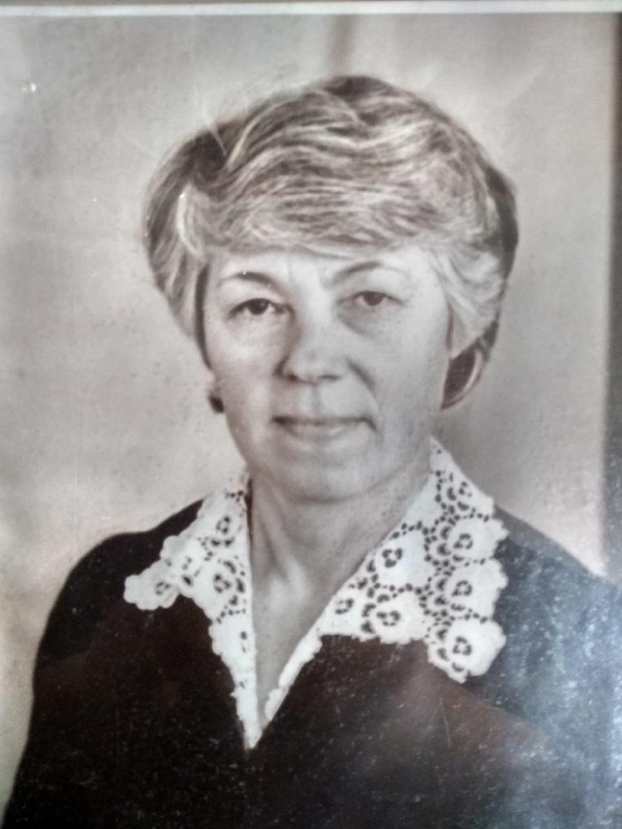
КИБЕЦ ЛИДИЯ ИВАНОВНА родилась 31 января 1939 года в г. Днепродзержинск. В 1956 г. поступила в Станиславский государственный пединститут на факультет физмат. Была направлена по распределению в Республику Казахстан. Работала лаборантом на КХЗ в г. Коммунарск. С 1966 г. работала учителем математики и физики. Была завучем школы № 12 г. Перевальска, а с 1981 г. перешла на должность учителя математики. В 1997 г. вышла на пенсию.
Умерла 28 сентября 2010 г.

Slide 31
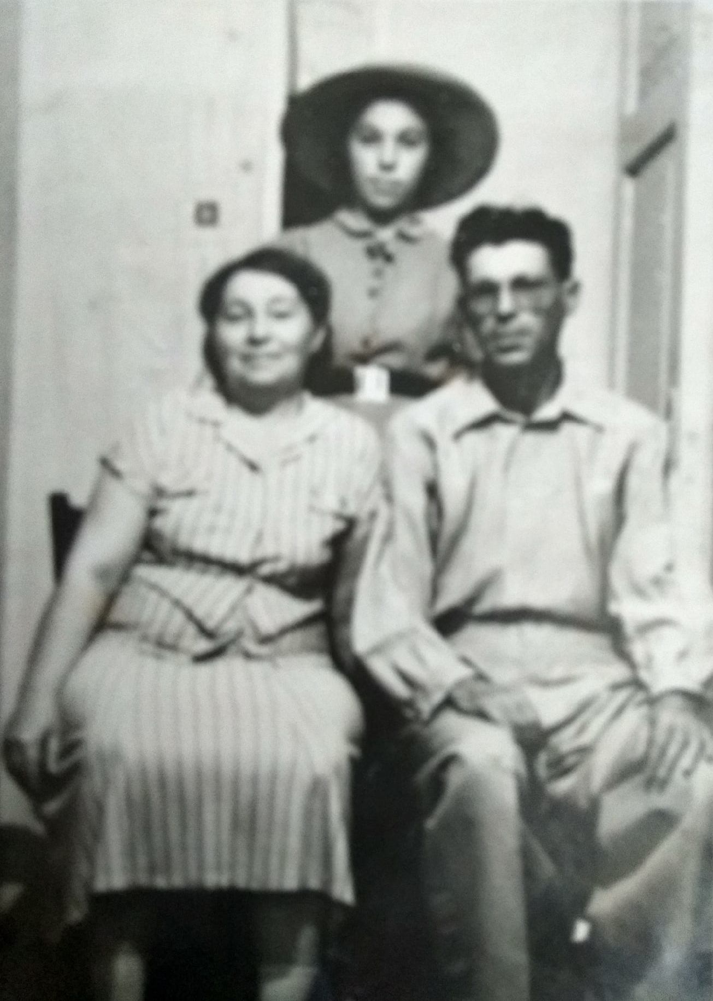
Кибец Лидия
Георгиева Полина
Кибец Иван

Slide 32
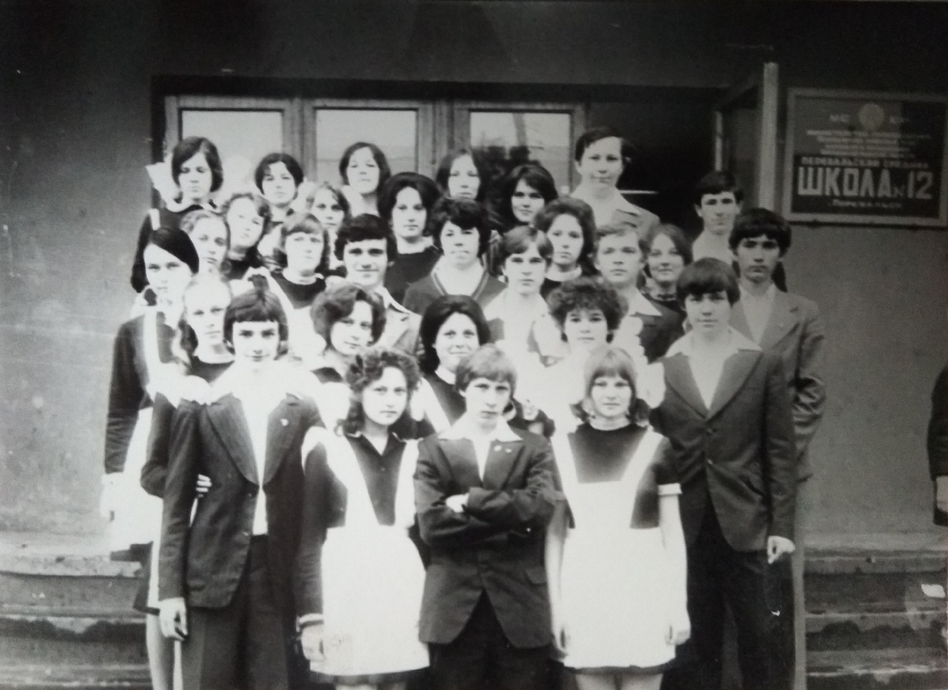
Кибец Лидия

Slide 33
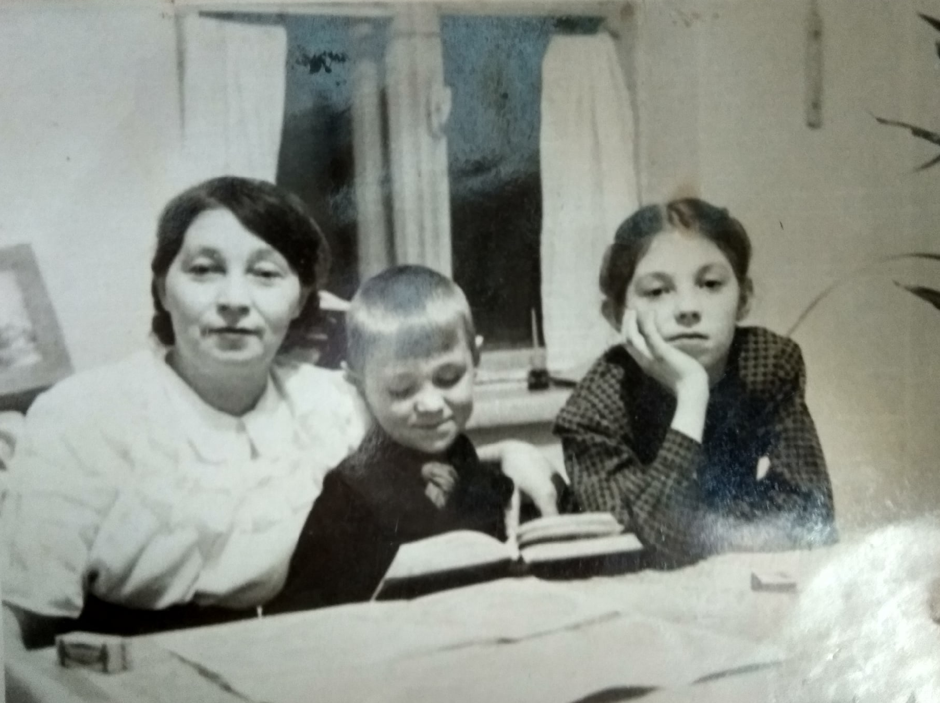
Георгиева Полина
Кибец Лидия
Кибец Владимир

Slide 34
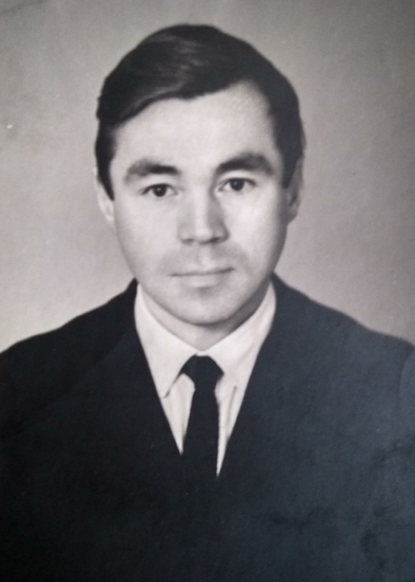
КИБЕЦ ВЛАДИМИР ИВАНОВИЧ родился 12 сентября 1941 года в г. Уфа. В 1959 г. призван служить в ряды Советской армии в Германию. В 1965 г. работал монтером на КХЗ в г. Коммунарск. В 1966 г. поступил в Коммунарский горно-металлургический институт на инженера-электромеханика. После окончания института переехал жить и работать в Крым.
Сейчас находится на пенсии.

Slide 35
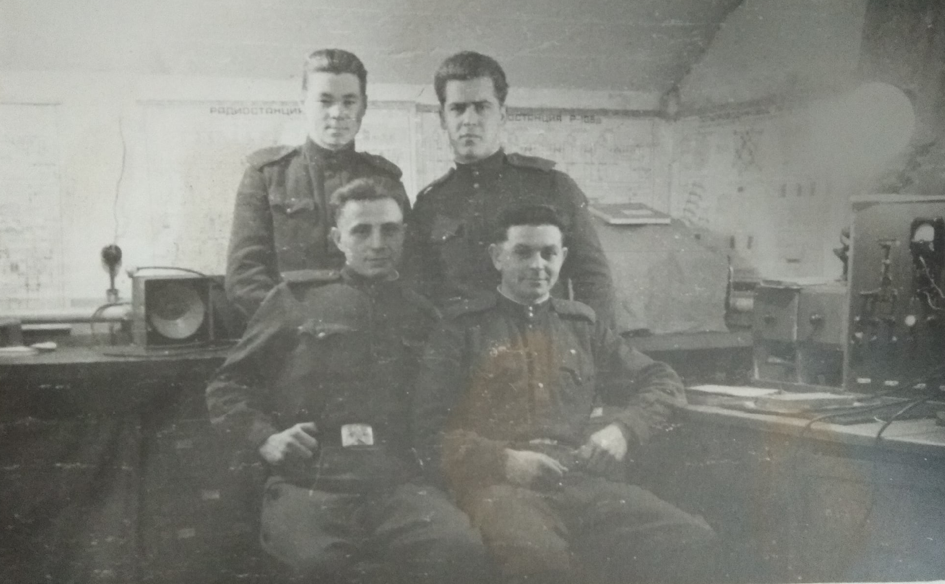
Кибец Владимир
Служба в Германии

Slide 36
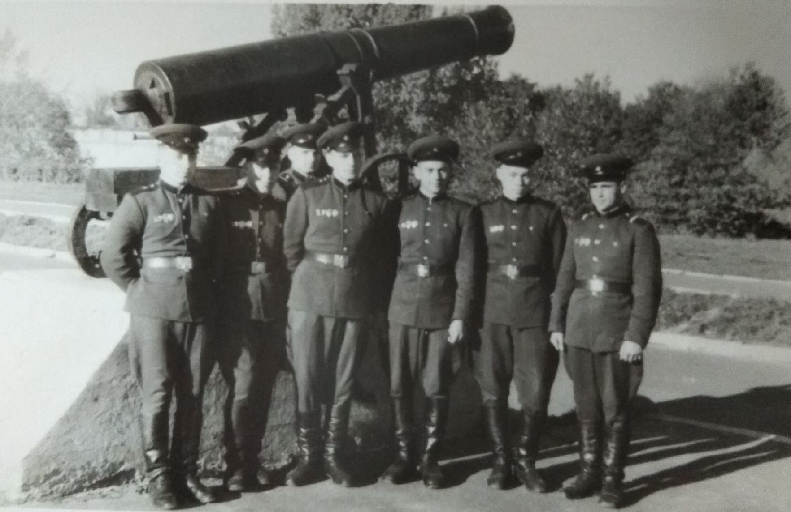
Кибец Владимир
г. Брест октябрь 1962 г.

Slide 37
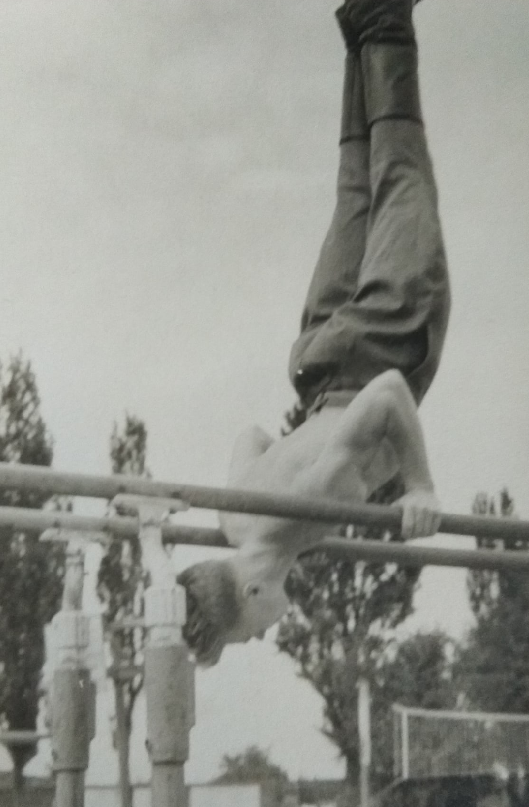
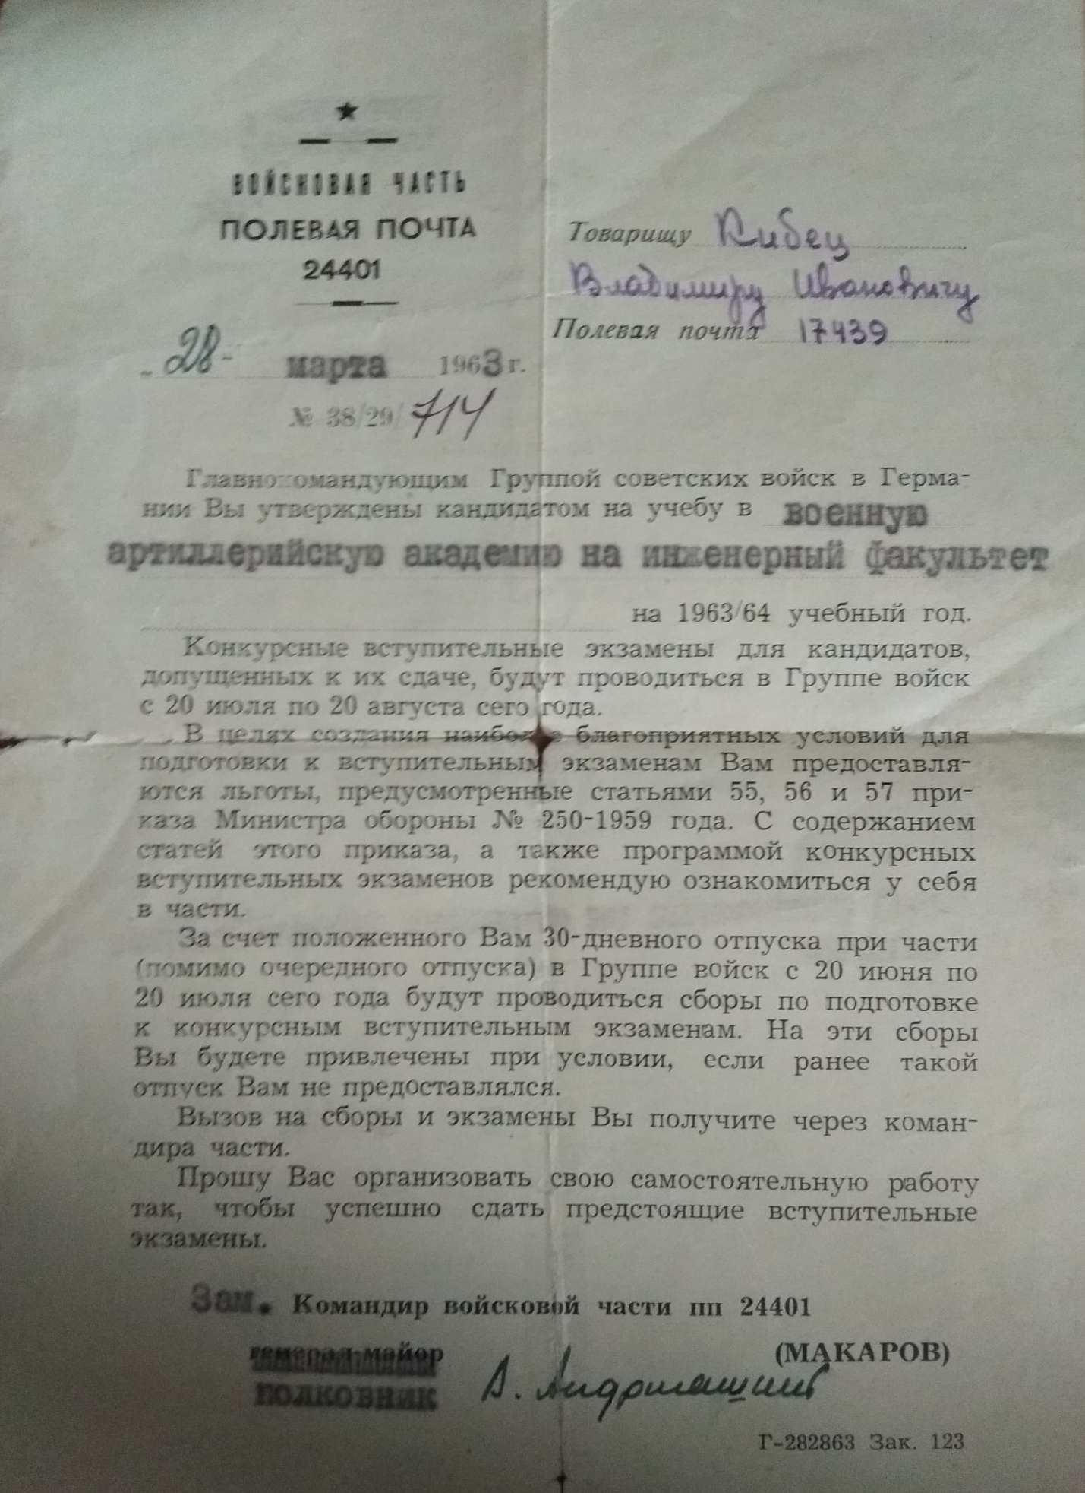

Slide 38
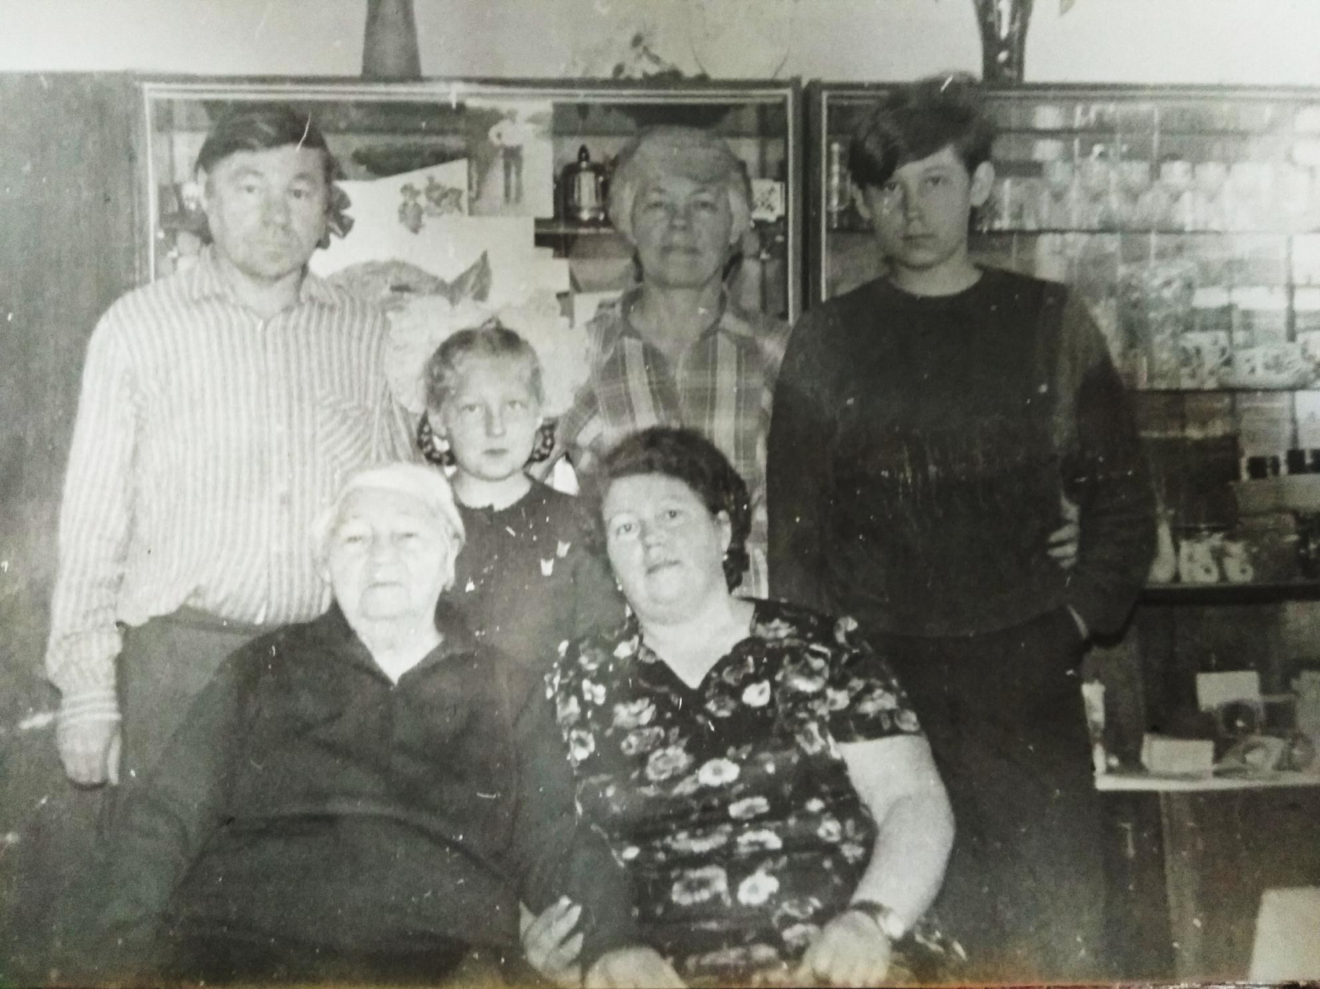
Кибец Владимир
Кибец Лидия
Солосенко Александр
Солосенко Наталия
Георгиева Полина
Кибец (Солосенко) Валентина

Slide 39
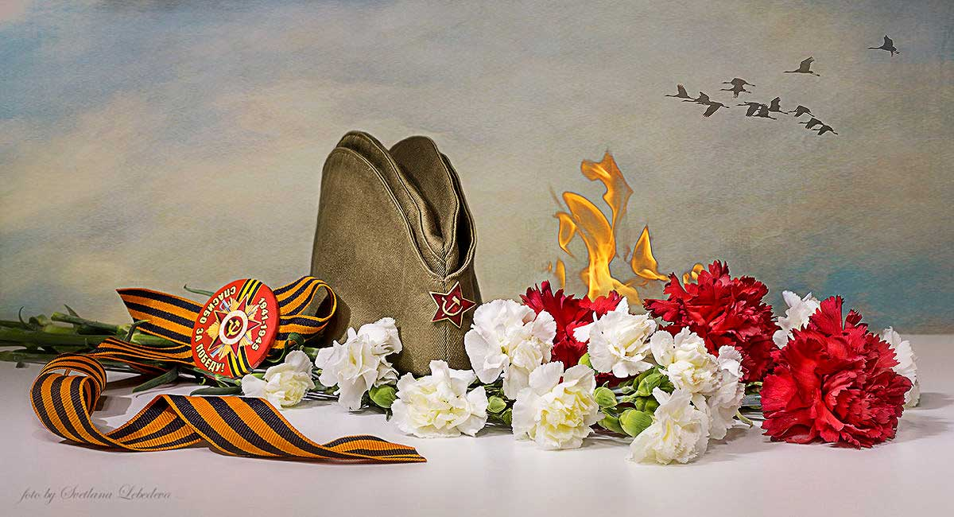
Память живет в наших сердцах!

